Slide 1


Μια συνανάγνωση του μυθιστορήματος "Το Λευκό Κάστρο" του Orhan Pamuk με το διήγημα "Ο Γκρηγκόρυ" του Πάνου Ιωαννίδη από το βιβλίο Κείμενα Κυπριακής Λογοτεχνίας τόμος Β’, σ. 357-363.
Δρ Ελένη Χαραλάμπους
elenecharalampous72@gmail.com
https://www.e-charalambous.com

Slide 2
ΜΕΡΟΣ Α’

Slide 3
Ι. Εισαγωγή
ΙΙ. Αποσαφήνιση όρων
ΙΙ.Ι. Ο Εαυτός και ο Άλλος στη λογοτεχνία
ΙΙ.ΙΙ. Ο όρος «σύγκρουση των πολιτισμών»
ΙΙ.ΙΙΙ. Ο όρος «θρησκευτική ελευθερία»
ΙΙ.ΙV. Ο όρος «διαπολιτισμική αγωγή»
ΙΙ.V. Ο όρος «δυισμός»
ΙΙΙ. Μεθοδολογία της έρευνας
ΙΙΙ.Ι. Το δείγμα της έρευνας
ΙΙΙ.ΙΙ. Μεθοδολογία Ανάλυσης Περιεχομένου
ΙΙΙ. ΙΙΙ. Υποθέσεις της έρευνας
ΙΙΙ.ΙV. Συμβολισμοί
ΙV. Παρουσίαση των αποτελεσμάτων της έρευνας
ΙV.Ι. Τροπισμοί συγκρότησης του Εαυτού
ΙV.ΙΙ. Τροπισμοί συγκρότησης του Άλλου
ΙV.ΙΙΙ. Τροπισμοί ενοποίησης του Εαυτού και του Άλλου
V. Συμπεράσματα της έρευνας
VΙ. Βιβλιογραφία
VΙI. Παράρτημα

Slide 4
Ι . ΕΙΣΑΓΩΓΗ
[…]Η λογοτεχνία σήμερα πρέπει να μιλάει και να διερευνά τους μεγάλους φόβους της ανθρωπότητας[…] Το φόβο του αποκλεισμού, της εκμηδένισης, της απαξίωσης. Αδικία, συλλογικές ταπεινώσεις, αίσθημα καταδίωξης, εθνικιστικοί κομπασμοί, διατυπωμένοι σε μια παράλογη και πομπώδη γλώσσα, αγγίζουν μέσα μου μια σκοτεινή περιοχή. Οι εκτός δυτικού κόσμου κοινωνίες παραδίδονται σε αυτούς τους φόβους και κάνουν συχνά παράλογες πράξεις. Οι δυτικές κοινωνίες, υπερβολικά υπερήφανες για τον πλούτο τους και για την προίκα της Αναγέννησης, του Διαφωτισμού και του Μοντερνισμού, που μας έχουν προσφέρει, παραδίδονται κι αυτές, κατά καιρούς, σε μια υπερβολική αυτοπεποίθηση, που είναι εξίσου παράλογη.¹
Το ανωτέρω απόσπασμα προέρχεται από τον λόγο που εκφώνησε ο νομπελίστας Ορχάν Παμούκ τον Δεκέμβριο του 2006.
Πρόκειται για έναν δημιουργό που επιχείρησε να γεφυρώσει το χάσμα μεταξύ Ανατολής και Δύσης, μια πορεία που του χάρισε διεθνή αίγλη αλλά τον έφερε παράλληλα αντιμέτωπο με έντονη αμφισβήτηση.
Διάλεξη του νομπελίστα συγγραφέα Ορχάν Παμούκ Δημοσίευση: 01 Μαρτίου 2010 στο : Διάλεξη του νομπελίστα συγγραφέα Ορχάν Παμούκ | in.gr Προσπελάστηκε στις 20/04/2026

Slide 5
Σε άρθρο της Καθημερινής (23/12/2007), επισημαίνεται ο μαεστρικός τρόπος σύνθεσης στοιχείων της δυτικής και ανατολικής παράδοσης από τον συγγραφέα. Συγκεκριμένα, αναφέρεται:
[…]Η πεζογραφία του αποκαλύπτει κόσμους σε μεγάλο βαθμό αγνοημένους από τότε που ο Κεμάλ Ατατούρκ θεμελίωσε το κοσμικό τουρκικό κράτος, το 1923, στα ερείπια μιας ηττημένης αυτοκρατορίας. Ωστόσο, αυτή η ανακάλυψη έρχεται με μια μεταμοντέρνα χροιά – η ποίηση των Σούφι διαβάζεται μέσα από το πρίσμα του Χόρχε Λούις Μπόρχες και του Ίταλο Καλβίνο. Παρόλο που ο Παμούκ βλέπει το «χάσμα Ανατολής-Δύσης» σαν μια ψευδαίσθηση, τουλάχιστον για τον ίδιο («μπορώ, χωρίς καμιά ενοχή, να περιπλανηθώ ανάμεσα στους δύο κόσμους και να αισθάνομαι παντού σαν στο σπίτι μου»), η διαίρεση αυτή χρωματίζει τη γραφή του και διαμορφώνει τις αγωνίες των ηρώων του για την παράδοση και τη νεωτερικότητα, την αυθεντικότητα και την απομίμηση, την ντροπή και την εθνικιστική υπερηφάνεια. Τα μυθιστορήματά του «είναι καμωμένα από αυτά τα σκοτεινά υλικά».[…]¹
1. Guardian, Τ., Ορχάν Παμούκ ανάμεσα σε δύο κόσμους στην εφημ. Καθημερινή Δημοσίευση: 23-12-2007 http://news.kathimerini.gr/4Dcgi/4Dcgi/_w_articles_civ_11_23/12/2007_253207 Ορχάν Παμούκ ανάμεσα σε δύο κόσμους | Η ΚΑΘΗΜΕΡΙΝΗ Προσπελάστηκε στις 20/04/2026

Slide 6
Στην ίδια του τη χώρα δέχεται σφοδρά πυρά από μερίδα ομοεθνών του. Είναι χαρακτηριστικό ότι η τουρκική δικαιοσύνη αναγνώρισε το δικαίωμα σε κάθε πολίτη ξεχωριστά να ενάγει τον συγγραφέα για «προσβολή του τουρκισμού». Η δικαστική αυτή περιπέτεια ξεκίνησε όταν ο Παμούκ τόλμησε να δηλώσει σε ελβετικό έντυπο το 2005: «Ένα εκατομμύριο Αρμένιοι και τριάντα χιλιάδες Κούρδοι σκοτώθηκαν σε αυτά τα εδάφη και κανείς πλην εμού δεν τολμά να μιλήσει γι' αυτό». (Ηρακλής Μήλλας, 2012)
Στο επίκεντρο της παρουσίασης βρίσκεται το "Λευκό Κάστρο" (1985), ένα έργο που η κριτική θεωρεί κομβικό για την εξέλιξη των τουρκικών γραμμάτων (Kilic, 2006). Το μυθιστόρημα εμβαθύνει στο ζήτημα της ταυτότητας, με τον Παμούκ να θέτει το διαρκές και ενδεχομένως αναπάντητο υπαρξιακό ερώτημα: «Γιατί εγώ είμαι εγώ;».
Σύμφωνα με τον Ian Almond (2003: 76), το Λευκό Κάστρο φαίνεται να συνδυάζει τα νοητικά παιχνίδια του Jorge Luis Borges, τις αφηγηματικές τεχνικές του Ίταλο Καλβίνο και τη μεσαιωνική εσωτερικότητα του Ουμπέρτο Έκο, με τον κυνισμό και τη σάτιρα των τουρκικών θεσμών και εθίμων που χαρακτηρίζουν το έργο του Αζίζ Νεσίν.

Slide 7
Η επισήμανση του Ηρ. Μήλλα σχετικά με το "Λευκό Κάστρο" αποκτά ακόμη μεγαλύτερη βαρύτητα στις μέρες μας, καθώς παρατηρείται μια έξαρση των εθνικιστικών τάσεων:
[…] Στο Λευκό Κάστρο, π.χ., η θέση ότι ένας «δυτικός» και ένας «από την ανατολή» αλλάζουν θέση με ένα «φυσιολογικό» τρόπο φέρει το μήνυμα ότι- παρά την αντίθεση πολλών εθνικιστών – αυτές οι διακρίσεις και αποκλίσεις είναι τεχνητές. (Ηρακλής Μήλλας, 2012, 101)
Η παρούσα μελέτη επιδιώκει να αναδείξει πώς οι διαφορετικοί τροπισμοί της "λογοτεχνίας του Άλλου" φέρνουν στο φως κρυμμένες πτυχές και επιρροές στην πολιτισμική ταυτότητα, οι οποίες προκύπτουν μέσα από διαπολιτισμικές συναντήσεις και στοιχεία διαδανεισμού. Παράλληλα, εξετάζει πώς η ουσιαστική προσέγγιση της λογοτεχνίας ωθεί τον αναγνώστη σε μια κριτική στάση, επιτρέποντάς του να απομυθοποιήσει την εικόνα του "Άλλου" και, τελικά, να "κατασκευάσει έναν νέο εαυτό". (Άντρη Ττοφή, 2006, 869)

Slide 8
I. Εισαγωγή : Βιβλιογραφικές Αναφορές
Almond, I. (2003). Islam, melancholy, and sad, concrete minarets: The futility of narratives in Orhan Pamuk's "The Black Book". New Literary History, 34(1), 75–90.
Kılıç, E. (2006). Orhan Pamuk'u anlamak. Istanbul: İletişim.
Μήλλας, Η. (2012). Ορχάν Παμούκ, ένας δυτικός ανατολίτης. Διαβάζω, 529, 84–108.
Ττοφή, Α. (2006). Η «καθαρότητα» πολιτισμικών ταυτοτήτων: Μύθος ή πραγματικότητα. Πώς νέες αφηγηματικές τεχνικές της λογοτεχνίας προσδιορίζουν υβριδικά στοιχεία στην κατασκευή ταυτοτήτων. Στο Πρακτικά 9ου Συνεδρίου Παιδαγωγικής Εταιρείας Κύπρου: Διαφορετικότητα και Εκπαίδευση. Λευκωσία: Παιδαγωγική Εταιρεία Κύπρου.

Slide 9
ΙΙ. Αποσαφήνιση όρων
ΙΙ.Ι Ο Εαυτός και ο Άλλος στη λογοτεχνία
Σύμφωνα με τη Φραγκίσκη Αμπατζοπούλου (1998), αντικείμενο της πολιτισμικής εικονολογίας είναι η εξέταση των πολιτισμικών εικόνων, δηλαδή των αναπαραστάσεων του Άλλου και του πολιτισμού του.
Συνήθης τακτική κατά την περιγραφή του Άλλου είναι η σκιαγράφησή του μέσω της αναπαραγωγής αμετάβλητων χαρακτηριστικών που αποδίδονται σε όλα τα μέλη μιας ομάδας, παραγνωρίζοντας την ατομικότητα των ανθρώπων (generalized other). Αυτή η προσέγγιση βασίζεται σε στερεότυπα και συχνά απεικονίζει τον Άλλο με τρόπο αμαυρωτικό και μονόπλευρο.
Συνήθως, η εξατομίκευση του ανθρώπινου προσώπου απουσιάζει και ο Άλλος παρουσιάζεται ως "αποδιοπομπαίος τράγος".
Η διαιώνιση μιας απαραίτητης αίσθησης διαφοράς ανάμεσα στον Εαυτό και το αντικείμενο που μετατρέπεται σε Άλλο κρίνεται επιβεβλημένη. (Αμπατζοπούλου, 1998).
Με ποιες συλλογικές παραστάσεις κυκλοφορεί ο Άλλος σε κάθε κοινωνία και ποιες διανοητικές δομές μεταδίδονται;

Slide 10
Η σχέση μεταξύ Εαυτού και Άλλου διαμορφώνεται συχνά στη βάση μιας «κακώς νοούμενης αφομοίωσης», όπου ο Άλλος γίνεται αποδεκτός μόνο αφού περιχαρακωθεί στη δυσμενή θέση που του επιβάλλει η «μεγαλοψυχία» του Εαυτού.
Οι Ali Rattansi και Sallie Westwood (1994) διακρίνουν δύο τύπους συγκρότησης του Άλλου ως κατώτερου ή διαφορετικού:
[…]The first kind considers the Other as an inferior being, who may find a place in society, but the lowest one. There is room for inferior people in this perspective as long as they can be exploited and relegated to unpleasant and badly paid tasks. The second kind considers the Other as fundamentally different, which means that he/she has no place in society, that he/she is a danger, an invader, who should be kept at some distance, expelled or possibly destroyed[…] (σελ. 182)
Σύμφωνα με την πρώτη διανοητική δομή, ο Άλλος αντιμετωπίζεται ως κατώτερο ον —ως ένα «κατώτερο κράμα της ανθρώπινης φύσης»— που οφείλει να αποδέχεται τα φιλανθρωπικά αισθήματα του κυρίαρχου.
Αντιθέτως, στη δεύτερη εκδοχή, ο Άλλος ενσαρκώνει το ριζικά διαφορετικό, το οποίο προκαλεί φόβο και ενεργοποιεί το ένστικτο της αυτοσυντήρησης· έτσι, η εξόντωση του Άλλου προβάλλεται ως αναγκαία συνθήκη για την επιβίωση του Εαυτού.

Slide 11
Η αποσιώπηση του Άλλου (Antonette, 1998, όπως αναφέρεται στο Παναγή, 2004), η οποία τον προβάλλει ως ανίσχυρο έναντι ενός κυρίαρχου Εαυτού, αποτελεί έναν ακόμη τροπισμό αναπαράστασης.
Ο Οριενταλισμός, ως μορφή «άσκησης πολιτισμικής ισχύος» (Said, 1996), καθίσταται καταλυτικός. Οι δυτικοί, συχνά ασυνείδητα, εκλαμβάνουν τους Ανατολίτες ως ένα «κατώτερο κράμα της ανθρώπινης φύσης» (une combinaison inférieure de la nature humaine) (Said, 1996: 174). Αυτές οι οριενταλιστικές στάσεις διαποτίζουν τη λογοτεχνία, παρουσιάζοντας τους Ανατολίτες ως καθυστερημένους, εκφυλισμένους και υπανάπτυκτους. Στις αναπαραστάσεις αυτές απουσιάζει κάθε ίχνος ατομικότητας, καθώς η Ανατολή παρουσιάζεται ως μια αποκλίνουσα και ομοιογενής οντότητα, ανίκανη να αυτοπροσδιοριστεί.

Slide 12
Η έννοια της «αδάμαστης ετερότητας» τοποθετεί τη Δύση και την Ανατολή σε μια διαρκή αντιπαράθεση.
Περιγράφεται μια σχέση μεταξύ ενός ισχυρού και ενός αδύναμου εταίρου, η οποία δομείται πάνω στους άξονες της εκκεντρικότητας και της οπισθοδρομικότητας, με την ιεραρχία «κυρίαρχου και υποδεέστερου» να παραμένει καθοριστική.
Το κεντρικό διακύβευμα, ωστόσο, έγκειται στο εξής: εφόσον το υποστασιοποιημένο πολιτισμικό Εμείς θολώνει την κρίση μας, πώς μπορεί να καταστεί εφικτό να διακρίνουμε την «πολιτισμική ετερότητα εντός του εμείς» (Γκότοβος, 2001: 48);»

Slide 13
ΙΙ.Ι Ο Εαυτός και ο Άλλος στη λογοτεχνία : Βιβλιογραφικές Αναφορές
Αμπατζοπούλου, Φ. (1998). Ο άλλος εν διωγμώ: Η εικόνα του Εβραίου στη λογοτεχνία: Ζητήματα ιστορίας και μυθοπλασίας. Αθήνα: Θεμέλιο.
Γκότοβος, Α. (2001). Οικουμενικότητα, ετερότητα και ταυτότητα: Η επαναδιαπραγμάτευση του νοήματος της παιδείας. Ιωάννινα: Πανεπιστήμιο Ιωαννίνων.
Παναγή, Γ. (2004). Πώς η προσέγγιση της λογοτεχνίας μπορεί να συμβάλει στη διαμόρφωση πολιτών μιας κοσμοπολιτικής κοινωνίας. Στο Α. Γαγάτσης κ.ά. (Επιμ.), Σύγχρονες τάσεις στην εκπαιδευτική έρευνα και πρακτική: Πρακτικά VIII παγκύπριου συνεδρίου Παιδαγωγικής Εταιρίας Κύπρου. Λευκωσία: Πανεπιστήμιο Κύπρου.
Rattansi, A., & Westwood, S. (1994). Racism, modernity and identity: On the western front. Cambridge: Polity Press.
Said, E. (1996). Οριενταλισμός (Φ. Τερζάκης, Μεταφρ.). Αθήνα: Νεφέλη.

Slide 14
ΙΙ.ΙΙ. Ο όρος « σύγκρουση των πολιτισμών
[…]Τι είναι αυτό άραγε που ασυνείδητα ωθεί τους λαούς να αναπτύσσουν την ιδέα της ανωτερότητας του δικού τους έθνους την οποία μάλιστα εκδηλώνουν μέσα από την υποστήριξη μιας υπεροχής της δικής τους μοναδικής, αυθεντικής και ανεπηρέαστης από αλλά στοιχεία, πολιτισμικής ταυτότητας; Ποια είναι αυτή η εσωτερική κινητήρια δύναμη που ωθεί μια χώρα να τοποθετεί τη δική της κουλτούρα στο κέντρο του κόσμου ως μέτρο σύγκρισης και να εκτιμά τους άλλους ως ανώτερους ή ως κατώτερους και με αυτό το τρόπο να περιορίζει τραγικά την ανθρωπότητα στα σύνορα της κοινότητας της;[…] (Άντρη ΤΤοφή, 2006, 867)
Στο προαναφερθέν απόσπασμα εξετάζεται ο τρόπος με τον οποίο οι έννοιες της κουλτούρας, της πολιτισμικής ταυτότητας και του έθνους λειτουργούν ανασταλτικά ή ανταγωνιστικά, επηρεάζοντας αρνητικά τις σχέσεις μεταξύ διαφορετικών λαών και πολιτισμών και εισάγουν «το κριτήριο της πολιτισμικής διαφοροποίησης και της αντίθεσης μεταξύ των πολιτισμών» (Ιωάννης Σ. Πέτρου, 2005, 93). Σ’ αυτό το πλαίσιο αναπτύχθηκε και η θεωρία του Huntington για τη «σύγκρουση των πολιτισμών».

Slide 15
Το άρθρο και το μεταγενέστερο βιβλίο του Huntington σχετικά με τη «σύγκρουση των πολιτισμών», που κυκλοφόρησαν στα τέλη της δεκαετίας του '90, κατέληγαν στο συμπέρασμα ότι η νέα διεθνής τάξη πραγμάτων θα βασίζεται πλέον σε πολιτισμικά κριτήρια.
[….]η σύγκρουση των πολιτισμών αποτελεί τη μεγαλύτερη απειλή για την παγκόσμια ειρήνη, αλλά μια διεθνής τάξη βασισμένη στους πολιτισμούς αποτελεί την καλύτερη εγγύηση για την αποτροπή ενός παγκόσμιου πολέμου.[…] (Samuel P. Huntington, 1999,16)
Αναφερόμενος στη «σύγκρουση των πολιτισμών», ο Huntington επισημαίνει τον καθοριστικό ρόλο της θρησκείας, η οποία βαθαίνει το χάσμα ανάμεσα στο «εμείς» και τους «άλλους».
[…]Οι συγκρούσεις αυτές απορρέουν από τη φύση των δύο θρησκειών καθώς και των πολιτισμών που στηρίζονται σε αυτές. Αφενός, η σύγκρουση ήταν το προϊόν μιας διαφοράς, συγκεκριμένα της μουσουλμανικής αντίληψης του Ισλάμ ως τρόπου ζωής, που υπερβαίνει και ταυτόχρονα ενώνει τη θρησκεία με την πολιτική, έναντι της δυτικής χριστιανικής αντίληψης των δύο ξεχωριστών βασιλείων, του Θεού και του Καίσαρος. Περιέργως, η σύγκρουση εντείνεται επίσης και από τις ομοιότητες τους. Το Ισλάμ και ο Χριστιανισμός είναι μονοθεϊστικές θρησκείες που, εν αντιθέσει με τις πολυθεϊστικές, δεν μπορούν εύκολα να αφομοιώσουν καινούριες θεότητες και βλέπουν τον κόσμο μέσα από το πρίσμα που διαχωρίζει το «εμείς» από τους «άλλους».[…] ( Samuel P. Huntington, 1999, 291)

Slide 16
Εκτός από τη θεωρία της «σύγκρουσης των πολιτισμών » εγείρεται και το ζήτημα της χρήσης του πολιτισμού «ως κριτήριο νομιμοποίησης των διαφορών» (Diehm & Radtke 1999, στο Χ. Γκόβαρης 2001, 111) και της ιεραρχικής διαβάθμισης των πολιτισμών. Έτσι αναδύεται η έννοια της αξιολόγησης «με βάση τα πρότυπα του κυρίαρχου πολιτισμού» (G. Agop,1997,131). Αναφερόμενος στην έννοια της αξιολόγησης ο E. Gross επεσήμανε:
[…]Κατά τον E.Gross «ο πολιτισμός είναι συστήματα εξιδανικευμένων μοντέλων συμπεριφοράς ως μέτρο για την αξιολόγηση άλλων ανθρώπων, με κύριο στόχο τη διαμόρφωση της ατομικής ταυτότητας μέσα σ΄ έναν τεράστιο κόσμο και την απορρόφηση αποκλίσεων χάριν της ομαλότητας και της σταθερότητας.[…] (Ε. Κανακίδου & Β. Παπαγιάννη, 1994, 24)
Στο πλαίσιο της αξιολόγησης του Άλλου ταυτίζεται ο ανθρώπινος πολιτισμός με το πολιτισμό Του (Κώστας Λάμδας,1999,44), με το πολιτισμό του «Αξιολογητή» .
Παράλληλα η κουλτούρα η οποία πλέον «συνδέεται πολλές φορές επιθετικά με το έθνος ή με το κράτος-και η οποία διαφοροποιεί «εμάς» από «αυτούς» σχεδόν πάντοτε με κάποιο βαθμό ξενοφοβίας»-αποτελεί «μια πηγή ταυτότητας». (Edward D. Said,1994,11).

Slide 17
Πολύ χαρακτηριστικά ο Said αναφέρει :
[…]Υπό την έννοια αυτή, η κουλτούρα είναι μια πηγή ταυτότητας» […] και μάλιστα αρκετά μαχητική, όπως βλέπουμε σε πρόσφατες «επιστροφές» στην κουλτούρα και την παράδοση.
Οι «επιστροφές αυτές συνοδεύουν αυστηρούς κώδικες πνευματικής και ηθικής συμπεριφοράς, οι οποίοι αντίκεινται στην ανεκτικότητα που σχετίζεται με αντιστοίχως φιλελεύθερες φιλοσοφίες όπως η πολυπολιτισμικότητα και ο συγκρητισμός».
(Edward D. Said, 1994,11)
Στα έργα του Παμούκ γίνεται περισσότερο λόγος για τη «σύνδεση των πολιτισμών» παρά για τη «σύγκρουση των πολιτισμών». Συγκεκριμένα σε ερώτηση δημοσιογράφου σχετικά με το «δόγμα της σύγκρουσης των πολιτισμών» είχε αναφέρει :
[…]- Καταλαβαίνω ότι δεν πιστεύετε στο δόγμα της σύγκρουσης των πολιτισμών...
«Όχι. Αυτό το δόγμα νομιμοποίησε τον πόλεμο στο Αφγανιστάν και τον πόλεμο στο Ιράκ, δεν είναι ωφέλιμο για την ανθρωπότητα. Η θεωρία της σύγκρουσης των πολιτισμών δημιουργεί περιθώρια για περισσότερη σύγκρουση. Γιατί δεν συζητάμε για την αρμονία των πολιτισμών; Εγώ σε αυτήν πιστεύω, την έχω δει και τη βιώνω σε όλη μου τη ζωή.[…]
Κουζέλη Λ . Ορχάν Παμούκ , Η δουλειά μου είναι να γράφω, όχι να είμαι πρεσβευτής της Τουρκία στην εφημ. ΤΟ ΒΗΜΑ Δημοσίευση : 2010.12.5
Στο Ορχάν Παμούκ «Η δουλειά μου είναι να γράφω, όχι να είμαι πρεσβευτής της Τουρκίας» - ΤΟ ΒΗΜΑ Προσπελάστηκε στις 22/04/2026

Slide 18
ΙΙ.ΙΙ. Ο όρος « σύγκρουση των πολιτισμών - Βιβλιογραφικές Αναφορές
Agop, G. (1997). Το μειονοτικό πρόβλημα των Βαλκανίων: Παραδείγματα ρύθμισης. Στο Π. Γεωργογιάννης (Επιμ.), Εκπαίδευση και διαπολιτισμική επικοινωνία: 1ο Διαβαλκανικό Συνέδριο: Πρακτικά (σσ. 119-134). Αθήνα: Gutenberg.
Γκόβαρης, Χ. (2001). Εισαγωγή στη διαπολιτισμική εκπαίδευση. Αθήνα: Ατραπός.
Huntington, S. (1999). Η σύγκρουση των πολιτισμών και ο ανασχηματισμός της παγκόσμιας τάξης. Αθήνα: Terzo Books.
Κανακίδου, Ε., & Παπαγιάννη, Β. (1994). Διαπολιτισμική αγωγή. Αθήνα: Ελληνικά Γράμματα.
Λάμδας, Κ. (1999). Η πολυπολιτισμικότητα και η θεωρητική κληρονομιά του εθνικού κράτους. Επιστήμη και Κοινωνία, (2-3), 27-52.
Πέτρου, Ι. (2005). Πολυπολιτισμικότητα και θρησκευτική ελευθερία. Θεσσαλονίκη: Παρατηρητής.
Said, E. (1996). Οριενταλισμός (Φ. Τερζάκης, Μεταφρ.). Αθήνα: Νεφέλη.
Τοφφή, Α. (2006). Η «καθαρότητα» πολιτισμικών ταυτοτήτων: Μύθος ή πραγματικότητα. Πώς νέες αφηγηματικές τεχνικές της λογοτεχνίας προσδιορίζουν υβριδικά στοιχεία στην κατασκευή των ταυτοτήτων. Στο Ε. Φτιάκα κ.ά. (Επιμ.), Η σύγχρονη εκπαιδευτική έρευνα στην Κύπρο: Προτεραιότητες και προοπτικές: Πρακτικά ΙX Παγκύπριου Συνεδρίου Παιδαγωγικής Εταιρείας Κύπρου (Λευκωσία, 2-3 Ιουνίου 2006). Λευκωσία: Πανεπιστήμιο Κύπρου.

Slide 19
ΙΙ.ΙΙΙ. Ο όρος «θρησκευτική ελευθερία»
[…]Η Αναγέννηση, η Θρησκευτική Μεταρρύθμιση, ο Διαφωτισμός και η Γαλλική και η Βιομηχανική Επανάσταση εισήγαγαν στον ευρωπαϊκό πολιτισμό μια κάθετη διχοτόμηση μεταξύ παράδοσης και νεωτερικότητας. Η διχοτόμηση αυτή, που ονομάστηκε από τον Gellner και άλλους «το μεγάλο ρήγμα» (the big ditch) είχε δύο κύριες συνέπειες : Πρώτον, δημιούργησε τον πρώτο καθαρά ανθρωποκεντρικό, προμηθεϊκό πολιτισμό στην ιστορία. Κατέστησε δηλαδή τον άνθρωπο και τον ορθό λόγο ως την κυρίαρχη δύναμη στον κόσμο, την ιστορία και τη φύση. Δεύτερον, απέρριψε όλες τις θρησκευτικές αντιλήψεις περί του κόσμου και του ανθρώπου και την έννοια του ιερού γενικότερα και κατασκεύασε το δικό της φυσιοκρατικό, ορθολογικό επιστημολογικό σύστημα.[…] (Νίκος Κοκοσαλάκης, 2002, 63)
Οι εννοιολογικές προϋποθέσεις λοιπόν της θρησκευτικής ελευθερίας άρχισαν να δημιουργούνται τον 16^{ο} αιώνα, με τη θρησκευτική μεταρρύθμιση ως αντίδραση στο δικαίωμα του ηγεμόνα να ορίζει τη θρησκεία των υπηκόων του –cuius regio eius religio. Σε μετέπειτα στάδιο, η έννοια της «θρησκευτικής συνείδησης περιέλαβε την ελευθερία επιλογής, διατήρησης, αλλαγής ή εγκατάλειψης μιας θρησκείας, καθώς και την επιλογή της αθρησκίας ή της αθεΐας» (Π. Φουντεδάκη, 2002, 185)

Slide 20
Μεταβατικά λοιπόν από «τις φοβερές καταστροφές που είχαν δημιουργηθεί από τους μακροχρόνιους εμφύλιους-θρησκευτικούς πολέμους μεταξύ καθολικών και προτεσταντών» οδηγηθήκαμε τον 18^{ο} αιώνα στην αντίληψη της ανοχής του Άλλου και στην αρχή της ανεξιθρησκίας, που εξελίχθηκαν στην αντίληψη του σεβασμού του Άλλου και στην αρχή της θρησκευτικής ελευθερίας. (Ιωάννης Σ. Πέτρου, 2005, 31) και στο διαχωρισμό της θρησκευτική πίστη από τις δημόσιες υποθέσεις. Έτσι πλέον η θρησκευτική ελευθερία καθίσταται «ως ειδικότερη μορφή της ελευθερίας της συνείδησης και της σκέψης» (Π. Φουντεδάκη, 2002 , 189)
Τις τελευταίες δεκαετίες σημαντικές κοινωνικές και πολιτικές αλλαγές σε παγκόσμιο και τοπικό πεδίο και τα νέα κοινωνικά δεδομένα, όπως το φαινόμενο του θρησκευτικού φονταμενταλισμού, συνέβαλαν στην παραγωγή διαφόρων κειμένων που αναφέρονται άμεσα ή έμμεσα στη θρησκευτική ελευθερία και ενέτειναν τον επιστημονικό διάλογο γύρω από το εν λόγω θέμα.

Slide 21
ΙΙ.ΙΙΙ. Ο όρος «θρησκευτική ελευθερία» : Βιβλιογραφικές Αναφορές
Κοκοσαλάκης, Ν. (2002). Παραδοσιακή θρησκεία και κοινωνία στην ύστερη νεωτερικότητα. Στο Θ. Λίποβατς, Ν. Δεμερτζής, & Β. Γεωργιάδου (Επιμ.), Θρησκείες και πολιτική στη νεωτερικότητα. Εκδόσεις Κριτική.
Φουντεδάκη, Π. (2002). Θρησκεία και κράτος στην Ευρώπη: Εκκοσμίκευση και λειτουργική διαφοροποίηση. Στο Θ. Λίποβατς, Ν. Δεμερτζής, & Β. Γεωργιάδου (Επιμ.), Θρησκείες και πολιτική στη νεωτερικότητα. Εκδόσεις Κριτική.
Χιωτάκης, Σ. (2008). Πολυπολιτισμικότητα: Ανάμεσα σε δυο εκδοχές και ιδεότυπους. Τετράδια Πολιτικής Επιστήμης, 5, 7-28.

Slide 22
ΙΙ.IV. Ο όρος «διαπολιτισμική αγωγή»
«Ο όρος «διαπολιτισμικός» σημαίνει «μια διαδικασία συνάντησης αλληλεπίδρασης, αμοιβαίας συνεργασίας και παραπέρα ανάπτυξης των πολιτισμών» (Μάρκου 1989 στο Μ. Λιακοπούλου,2006,19)
Η πρόθεση «διά» στο σύνθετο διαπολιτισμική, που παραπέμπει «στην κινητικότητα ανάμεσα στους φορείς διαφορετικών ταυτοτήτων και την πολιτισμική όσμωση που αυτή δυνάμει επιτρέπει» επενεργεί καταλυτικά στην «τοποθέτηση του υποκειμένου στον πολιτισμικό ρόλο του «άλλου» και στη θέαση του κόσμου από αυτή την οπτική γωνιά»»(Α. Γκότοβος, 2002,3).

Slide 23
Προκειμένου να επιτευχθεί η εν λόγω αλληλεπίδραση, κρίνεται απαραίτητο τα συμβαλλόμενα μέρη να επιδείξουν «αμοιβαιότητα και πραγματική αλληλεγγύη» (Κανακίδου & Παπαγιάννη, 1994, 21), αναγνωρίζοντας παράλληλα το «πολιτισμικό κεφάλαιο» με το οποίο είναι άρρηκτα συνδεδεμένα.
Σχετικά με το «πολιτισμικό κεφάλαιο» ο Α. Γκότοβος αναφέρει :
[…] τα υποκείμενα, πριν προσέλθουν στην αλληλεπίδραση, πριν συναντηθούν και επικοινωνήσουν, είναι εφοδιασμένα με πολιτισμικό κεφάλαιο που στην προκειμένη περίπτωση συνίσταται σε πεποιθήσεις
(α) για το γεγονός της διαφοράς ανάμεσα σε άτομα που ανήκουν σε διαφορετικές συλλογικότητες
(β) για το είδος της διαφοράς και
(γ) για τον κανονιστικό χαρακτήρα της διαφορά, για το γεγονός δηλαδή ότι η αναγνώριση διαφοράς υπόκειται σε κοινωνικές πιέσεις, αντιστοιχεί σε προσδοκίες των άλλων και εκλαμβάνεται η ίδια η αναγνώριση πλέον, όχι η διαφορά, ως δείκτης «κανονικότητας» της συμπεριφοράς αναγνωρίζοντος υποκειμένου.» (Α. Γκότοβος, 2002,23-24)

Slide 24
Ο όρος «πολυπολιτισμικότητα/multiculturalism» σημαίνει μια «κοινωνική κατάσταση, κατά την οποία συμβιώνουν άτομα διαφορετικής εθνικής και πολιτισμικής προέλευσης, των οποίων οι πολιτισμοί συνυπάρχουν» (Μ. Λιακοπούλου,2006,17), «μια πρόταση που καλύπτει την ειρηνική συνύπαρξη διαφορετικών πολιτιστικά, θρησκευτικά ή εθνικά ομάδων και ατόμων» (Ιωάννης Σ. Πέτρου, 2005 ,19)
Η πολυπολιτισμική επικοινωνία επιβάλλει «την εξερεύνηση αυτών των πολιτισμικών στοιχείων που περισσότερο απ όλα τα άλλα επιδρούν, όταν τα μέλη δύο διαφορετικών πολιτισμών έρχονται σε μια διαπροσωπική επαφή» (Samovar & Porter, 1944, στο Ι. Σπιθουράκη, Κατσίλης & Μουσταῒρας 1997,169).
Η έννοια της διαπολιτισμικής αγωγής απορρέει από την πεποίθηση ότι όλοι οι άνθρωποι είναι ίσοι (Ε. Κανακίδου & Κ. Παπαγιάννη, 1994). Στο πλαίσιο της διαπολιτισμικής αγωγής δεν νομιμοποιείται η περιχαράκωση και διατήρηση της διαχωριστικής γραμμής «εμείς/άλλοι» ως ηθική αξία. Αντίθετα καθίσταται εκ των ων ουκ άνευ η αποδοχή και ενεργοποίηση του αξιώματος της ισοτιμίας των πολιτισμών και του δικαιώματος στην προβολή, συντήρηση, αναπαραγωγή της διαφορετικότητας. (Α. Γκότοβος, 2002 )

Slide 25
ΙΙ.IV. Ο όρος «διαπολιτισμική αγωγή» : Βιβλιογραφικές Αναφορές
Γκότοβος, Α. (2002). Εκπαίδευση και ετερότητα: Ζητήματα διαπολιτισμικής παιδαγωγικής. Μεταίχμιο.
Κανακίδου, Ε., & Παπαγιάννη, Β. (1994). Διαπολιτισμική αγωγή. Ελληνικά Γράμματα.
Λιακοπούλου, Μ. (2006). Η διαπολιτισμική διάσταση στην εκπαίδευση των εκπαιδευτικών: Θεωρητική και εμπειρική προσέγγιση. Εκδοτικός Οίκος Αδελφών Κυριακίδη.
Πέτρου, Ι. (2003). Πολυπολιτισμικότητα και θρησκευτική ελευθερία. Παρατηρητής.
Σπινθουράκη, Ι., Κατσιλλής, Ι., & Μουσταΐρας, Π. (1997). Ο ρόλος της γλώσσας και του πολιτισμού στη διαπολιτισμική επικοινωνία. Στο Π. Γεωργογιάννης (Επιμ.), Εκπαίδευση και διαπολιτισμική επικοινωνία: 1ο Διαβαλκανικό Συνέδριο: Πρακτικά (Πάτρα 3-5 Μαΐου 1996) (σσ. 163-180). Gutenberg.

Slide 26
ΙΙ. V. Ο όρος «δυισμός»
Μια διαδεδομένη τεχνική στο μοντέρνο μυθιστόρημα είναι ο διχασμός των ηρώων και η χρήση προσωπείων (Kılıç, 2006).
Η τάση αυτή έχει τις ρίζες της στον αναγεννησιακό ατομικισμό, ο οποίος επέτρεψε στον άνθρωπο να οραματιστεί τον εαυτό του σε πολλαπλούς ρόλους, «σαν να στέκεται έξω ή πάνω από την προσωπικότητά του» (Delany στο Stephannie Suzanne Gearhart,2000,16)
Πάνω σε αυτή την αναγεννησιακή παράδοση οικοδομεί και ο Παμούκ τη δική του αφήγηση, για να φτάσει στο καταληκτικό κεφάλαιο σε μια ανατροπή της έως τότε δεδομένης δυαδικότητας των χαρακτήρων του.

Slide 27
Αξίζει, ωστόσο, να σημειωθεί ότι ο δυισμός στο έργο του Παμούκ δεν λειτουργεί αντιθετικά, αλλά συμπληρωματικά και συνδετικά.
Για τον συγγραφέα, η ύπαρξη του Άλλου ή του «διπλού» δεν συνιστά απειλή, αλλά προϋπόθεση για την ολοκλήρωση της ταυτότητας. Σε σχετική ερώτηση για τη δυαδικότητα και τη σχέση Ανατολής-Δύσης, ο Παμούκ αναφέρει :
[…]Γράφοντας και ανακαλύπτοντας τις διάφορες πτυχές της μέσα από τα μυθιστορήματά μου. Άλλωστε ακριβώς αυτό κάνουμε όσοι γράφουμε λογοτεχνία: δημιουργούμε ένα φανταστικό σύμπαν μέσα στο οποίο εκφράζουμε τα πολλά πρόσωπα που έχουμε μέσα μας και μας ακολουθούν. Αυτή τη δυαδικότητα διερευνώ στο Μαύρο βιβλίο, στο Λευκό κάστρο και εν μέρει στο Με λένε Κόκκινο και στο Χιόνι. Έχω τραφεί από τις πηγές της παράδοσης και της νεωτερικότητας, της ευρωπαϊκής παιδείας και της ασιατικής κουλτούρας. Τα στοιχεία από όλες αυτές τις πηγές δεν συγκρούονται μέσα μου, αλλά συμπλέκονται αρμονικά, όπως συμβαίνει και στην πόλη γύρω μου. Το γεγονός ότι έχω δύο περσόνες δεν με διχάζει, ίσα-ίσα αισθάνομαι ότι μου προσδίδει βάθος, ότι με κάνει σοφότερο, πιο σύνθετο. (Κουζέλη, 2010)

Slide 28
ΙΙ. V. Ο όρος «δυισμός»: Βιβλιογραφικές Αναφορές

Slide 29
ΙΙΙ. Μεθοδολογία της έρευνας

Slide 30
ΙΙΙ. Μεθοδολογία της έρευνας

Slide 31
ΙΙΙ. Μεθοδολογία της έρευνας : Βιβλιογραφικές αναφορές

Slide 32
ΙΙΙ.Ι. Το δείγμα της έρευνας

Slide 33
ΙΙΙ.Ι. Το δείγμα της έρευνας

Slide 34
ΙΙΙ.Ι. Το δείγμα της έρευνας

Slide 35
ΙΙΙ.Ι. Το δείγμα της έρευνας

Slide 36
ΙΙΙ.Ι. Το δείγμα της έρευνας

Slide 37
ΙΙΙ.Ι. Το δείγμα της έρευνας

Slide 38
ΙΙΙ.Ι. Το δείγμα της έρευνας

Slide 39
ΙΙΙ.Ι. Το δείγμα της έρευνας

Slide 40
ΙΙΙ.Ι. Το δείγμα της έρευνας

Slide 41
ΙΙΙ.Ι. Το δείγμα της έρευνας

Slide 42
ΙΙΙ.Ι. Το δείγμα της έρευνας

Slide 43
ΙΙΙ.Ι. Το δείγμα της έρευνας

Slide 44
ΙΙΙ.Ι. Το δείγμα της έρευνας

Slide 45
ΙΙΙ.Ι. Το δείγμα της έρευνας

Slide 46
ΙΙΙ.Ι. Το δείγμα της έρευνας

Slide 47
ΙΙΙ.Ι. Το δείγμα της έρευνας

Slide 48
ΙΙΙ.Ι. Το δείγμα της έρευνας

Slide 49
ΙΙΙ.Ι. Το δείγμα της έρευνας

Slide 50
ΙΙΙ.Ι. Το δείγμα της έρευνας

Slide 51
ΙΙΙ.Ι. Το δείγμα της έρευνας

Slide 52
ΙΙΙ.Ι. Το δείγμα της έρευνας

Slide 53
ΙΙΙ.Ι. Το δείγμα της έρευνας

Slide 54
ΙΙΙ.Ι. Το δείγμα της έρευνας

Slide 55
ΙΙΙ.Ι. Το δείγμα της έρευνας

Slide 56
ΙΙΙ.Ι. Το δείγμα της έρευνας

Slide 57
ΙΙΙ.Ι. Το δείγμα της έρευνας

Slide 58
ΙΙΙ.Ι. Το δείγμα της έρευνας

Slide 59
ΙΙΙ.Ι. Το δείγμα της έρευνας

Slide 60
ΙΙΙ.Ι. Το δείγμα της έρευνας Βιβλιογραφικές αναφορές

Slide 61
ΙΙΙ.ΙΙ. Μεθοδολογία Ανάλυσης Περιεχομένου

Slide 62
ΙΙΙ.ΙΙ. Μεθοδολογία Ανάλυσης Περιεχομένου

Slide 63
ΙΙΙ.ΙΙ. Μεθοδολογία Ανάλυσης Περιεχομένου

Slide 64
ΙΙΙ. ΙΙΙ. Υποθέσεις της έρευνας

Slide 65
ΙΙΙ. ΙΙΙ. Υποθέσεις της έρευνας

Slide 66
ΙΙΙ. ΙV. Συμβολισμοί

Slide 67
ΙΙΙ. ΙV. Συμβολισμοί

Slide 68
ΙΙΙ. ΙV. Συμβολισμοί

Slide 69
ΙΙΙ. ΙV. Συμβολισμοί

Slide 70
ΙΙΙ. ΙV. Συμβολισμοί
ΙΙΙ. ΙV. Συμβολισμοί

Slide 71
ΙΙΙ. ΙV. Συμβολισμοί

Slide 72
ΙΙΙ. ΙV. Συμβολισμοί

Slide 73
ΙΙΙ. ΙV. Συμβολισμοί

Slide 74
ΙΙΙ. ΙV. Συμβολισμοί

Slide 75
ΙΙΙ. ΙV. Συμβολισμοί

Slide 76
ΙΙΙ. ΙV. Συμβολισμοί

Slide 77
ΙΙΙ. ΙV. Συμβολισμοί
«Δεν συζητούσαμε, αυτός έλεγε κι εγώ άκουγα»( σελ. 55)
[…]… άρχισε κάθε πρωί να γράφει : «Γιατί εγώ είμαι εγώ». Κάτω όμως απ΄ αυτό τον τίτλο δεν κατάφερνε να γράψει παρά μόνο γιατί οι άλλοι ήταν τόσο ποταποί και ηλίθιοι. (σελ. 111)
[…] Αφού μ΄ έδενε στην καρέκλα και μ’ έβαζε να καθίσω στο τραπέζι, έπαιρνε θέση απέναντι μου και με διέταζε να γράψω όσα εκείνος ήθελε, αν και ούτε ο ίδιος ήξερε πια τι ήταν αυτά. (σελ. 114)

Slide 78
ΙΙΙ. ΙV. Συμβολισμοί

Slide 79
ΙΙΙ. ΙV. Συμβολισμοί

Slide 80
ΙΙΙ. ΙV. Συμβολισμοί

Slide 81
ΙΙΙ. ΙV. Συμβολισμοί

Slide 82
ΙΙΙ. ΙV. Συμβολισμοί

Slide 83
ΙΙΙ. ΙV. Συμβολισμοί

Slide 84
ΙΙΙ. ΙV. Συμβολισμοί

Slide 85
ΙΙΙ. ΙV. Συμβολισμοί

Slide 86
ΙΙΙ. ΙV. Συμβολισμοί : Βιβλιογραφικές Αναφορές

Slide 87
ΙV.Παρουσίαση των αποτελεσμάτων της έρευνας
ΙV.Ι. Τροπισμοί συγκρότησης του Εαυτού

Slide 88
ΙV.Παρουσίαση των αποτελεσμάτων της έρευνας
ΙV.Ι. Τροπισμοί συγκρότησης του Εαυτού

Slide 89
ΙV.Παρουσίαση των αποτελεσμάτων της έρευνας
ΙV.Ι. Τροπισμοί συγκρότησης του Εαυτού

Slide 90
ΙV.Παρουσίαση των αποτελεσμάτων της έρευνας
ΙV.Ι. Τροπισμοί συγκρότησης του Εαυτού

Slide 91
ΙV.Παρουσίαση των αποτελεσμάτων της έρευνας
ΙV.Ι. Τροπισμοί συγκρότησης του Εαυτού

Slide 92
ΙV.Παρουσίαση των αποτελεσμάτων της έρευνας
ΙV.Ι. Τροπισμοί συγκρότησης του Εαυτού

Slide 93
ΙV.Παρουσίαση των αποτελεσμάτων της έρευνας
ΙV.Ι. Τροπισμοί συγκρότησης του Εαυτού

Slide 94
ΙV.Παρουσίαση των αποτελεσμάτων της έρευνας
ΙV.Ι. Τροπισμοί συγκρότησης του Εαυτού

Slide 95
ΙV. Παρουσίαση των αποτελεσμάτων της έρευνας
ΙV.Ι. Τροπισμοί συγκρότησης του Εαυτού

Slide 96
ΙV.Παρουσίαση των αποτελεσμάτων της έρευνας
ΙV.Ι. Τροπισμοί συγκρότησης του Εαυτού

Slide 97
ΙV.Παρουσίαση των αποτελεσμάτων της έρευνας
ΙV.Ι. Τροπισμοί συγκρότησης του Εαυτού

Slide 98
ΙV.Ι. Τροπισμοί συγκρότησης του Εαυτού : Βιβλιογραφικές αναφορές

Slide 99
ΙV.ΙΙ. ΤΡΟΠΙΣΜΟΙ ΣΥΓΚΡΟΤΗΣΗΣ ΤΟΥ ΑΛΛΟΥ

Slide 100
ΙV.ΙΙ. ΤΡΟΠΙΣΜΟΙ ΣΥΓΚΡΟΤΗΣΗΣ ΤΟΥ ΑΛΛΟΥ

Slide 101
ΙV.ΙΙ. ΤΡΟΠΙΣΜΟΙ ΣΥΓΚΡΟΤΗΣΗΣ ΤΟΥ ΑΛΛΟΥ

Slide 102
ΙV.ΙΙ. ΤΡΟΠΙΣΜΟΙ ΣΥΓΚΡΟΤΗΣΗΣ ΤΟΥ ΑΛΛΟΥ

Slide 103
ΙV.ΙΙ. ΤΡΟΠΙΣΜΟΙ ΣΥΓΚΡΟΤΗΣΗΣ ΤΟΥ ΑΛΛΟΥ

Slide 104
ΙV.ΙΙ. ΤΡΟΠΙΣΜΟΙ ΣΥΓΚΡΟΤΗΣΗΣ ΤΟΥ ΑΛΛΟΥ

Slide 105
ΙV.ΙΙ. ΤΡΟΠΙΣΜΟΙ ΣΥΓΚΡΟΤΗΣΗΣ ΤΟΥ ΑΛΛΟΥ

Slide 106
ΙV.ΙΙ. ΤΡΟΠΙΣΜΟΙ ΣΥΓΚΡΟΤΗΣΗΣ ΤΟΥ ΑΛΛΟΥ

Slide 107
ΙV.ΙΙ. ΤΡΟΠΙΣΜΟΙ ΣΥΓΚΡΟΤΗΣΗΣ ΤΟΥ ΑΛΛΟΥ

Slide 108
ΙV.ΙΙ. ΤΡΟΠΙΣΜΟΙ ΣΥΓΚΡΟΤΗΣΗΣ ΤΟΥ ΑΛΛΟΥ

Slide 109
ΙV.ΙΙ. ΤΡΟΠΙΣΜΟΙ ΣΥΓΚΡΟΤΗΣΗΣ ΤΟΥ ΑΛΛΟΥ

Slide 110
ΙV.ΙΙ. ΤΡΟΠΙΣΜΟΙ ΣΥΓΚΡΟΤΗΣΗΣ ΤΟΥ ΑΛΛΟΥ

Slide 111
ΙV.ΙΙ. ΤΡΟΠΙΣΜΟΙ ΣΥΓΚΡΟΤΗΣΗΣ ΤΟΥ ΑΛΛΟΥ

Slide 112
ΙV.ΙΙΙ. Τροπισμοί ενοποίησης του Εαυτού και του Άλλου

Slide 113
ΙV.ΙΙΙ. Τροπισμοί ενοποίησης του Εαυτού και του Άλλου

Slide 114
ΙV.ΙΙΙ. Τροπισμοί ενοποίησης του Εαυτού και του Άλλου

Slide 115
ΙV.ΙΙΙ. Τροπισμοί ενοποίησης του Εαυτού και του Άλλου

Slide 116
ΙV.ΙΙΙ. Τροπισμοί ενοποίησης του Εαυτού και του Άλλου

Slide 117
ΙV.ΙΙΙ. Τροπισμοί ενοποίησης του Εαυτού και του Άλλου

Slide 118
ΙV.ΙΙΙ. Τροπισμοί ενοποίησης του Εαυτού και του Άλλου

Slide 119
ΙV.ΙΙΙ. Τροπισμοί ενοποίησης του Εαυτού και του Άλλου

Slide 120
ΙV.ΙΙΙ. Τροπισμοί ενοποίησης του Εαυτού και του Άλλου

Slide 121
ΙV.ΙΙΙ. Τροπισμοί ενοποίησης του Εαυτού και του Άλλου : Βιβλιογραφικές αναφορές

Slide 122
V. Συμπεράσματα της έρευνας

Slide 123
V. Συμπεράσματα της έρευνας

Slide 124
V. Συμπεράσματα της έρευνας

Slide 125
V. Συμπεράσματα της έρευνας

Slide 126
V. Συμπεράσματα της έρευνας

Slide 127
V. Συμπεράσματα της έρευνας

Slide 128
V. Συμπεράσματα της έρευνας

Slide 129
V. Συμπεράσματα της έρευνας : Βιβλιογραφικές αναφορές

Slide 130
V. Συμπεράσματα της έρευνας : Βιβλιογραφικές αναφορές

Slide 131
VI. ΒΙΒΛΙΟΓΡΑΦΙΑ

Slide 132
VI. ΒΙΒΛΙΟΓΡΑΦΙΑ

Slide 133
ΠΑΡΑΡΤΗΜΑ

Slide 134

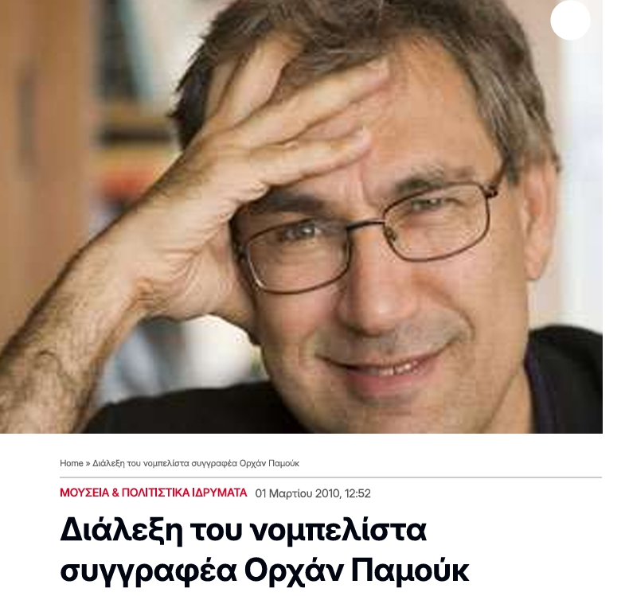

Slide 135
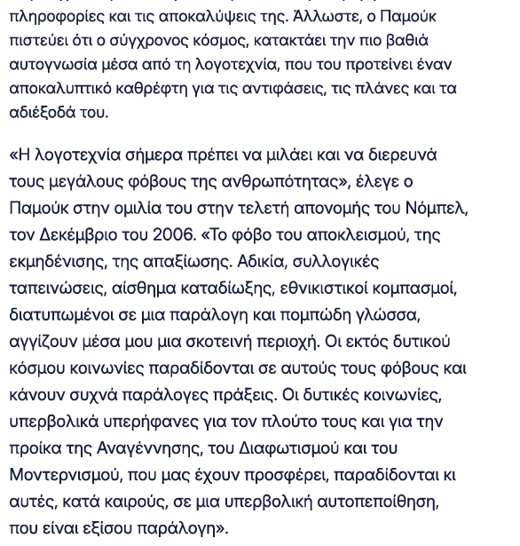
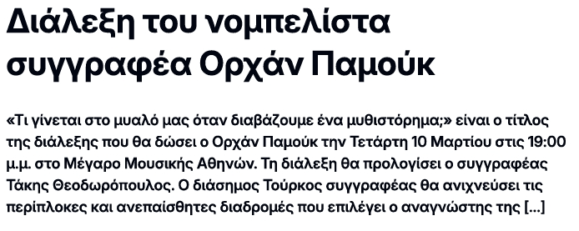
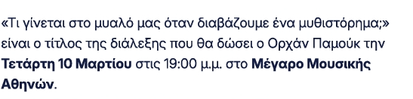

Slide 136
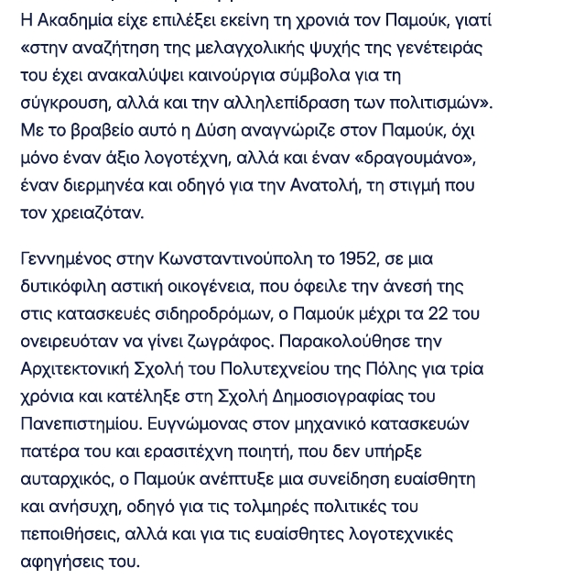
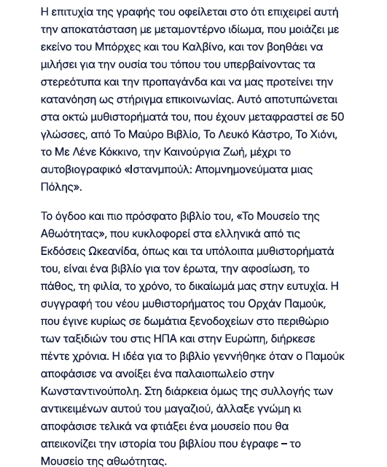

Slide 137
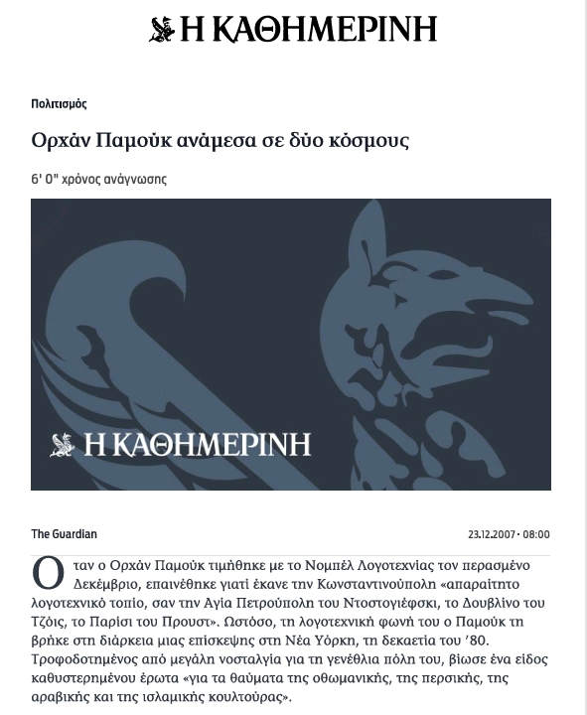
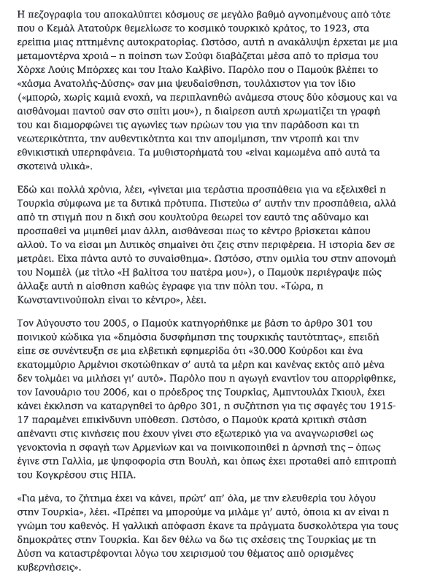

Slide 138
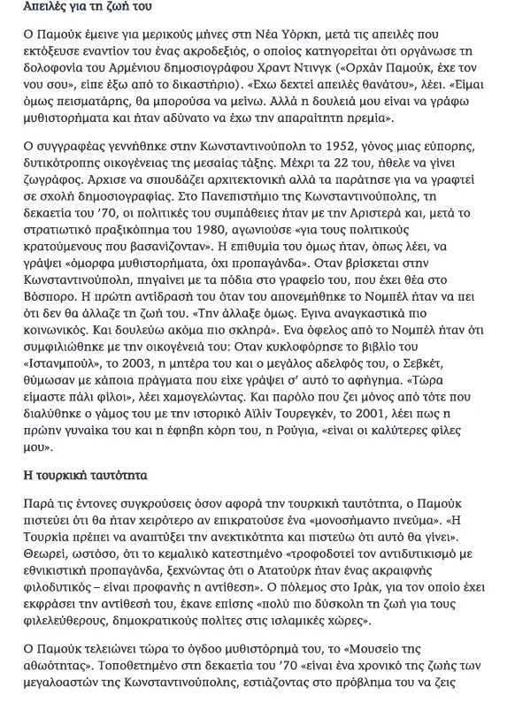
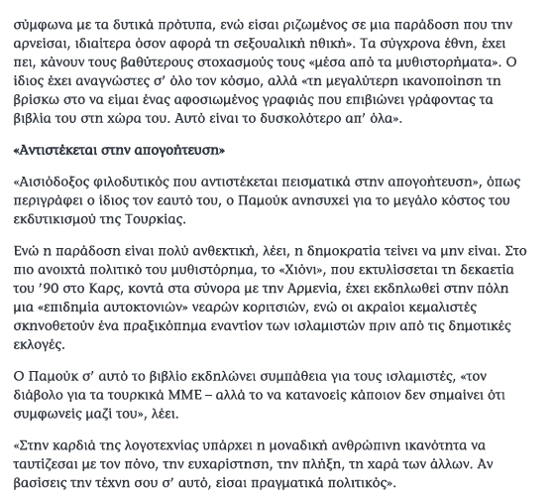

Slide 139
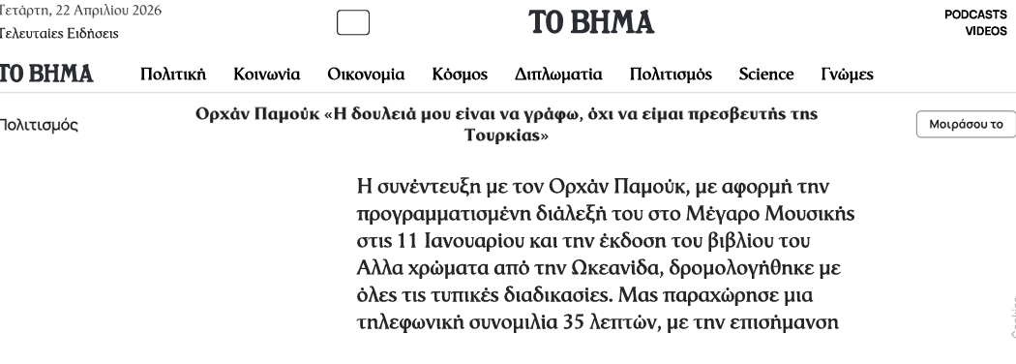
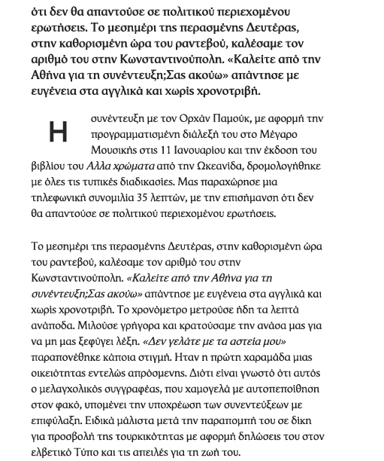
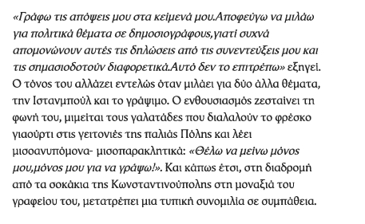
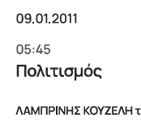

Slide 140
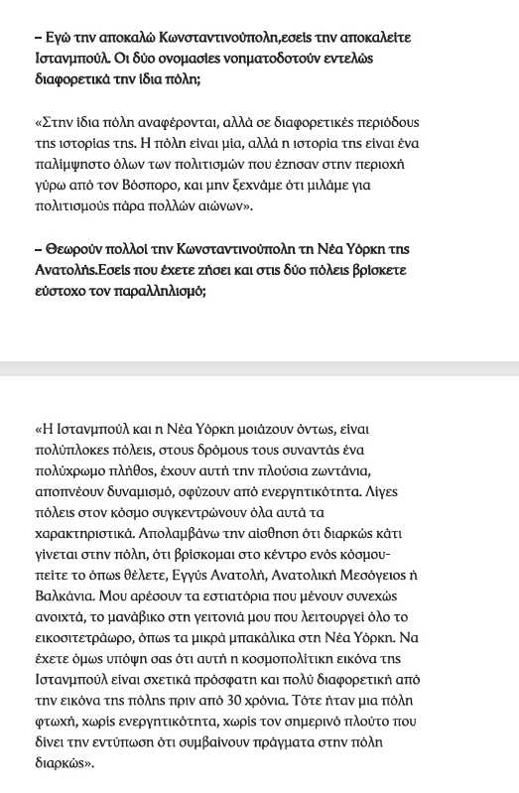
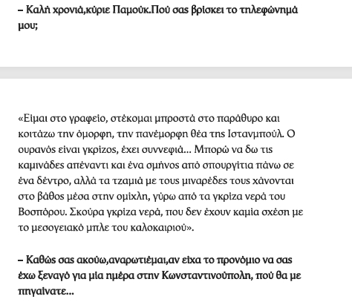
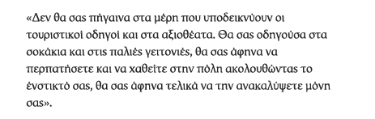

Slide 141
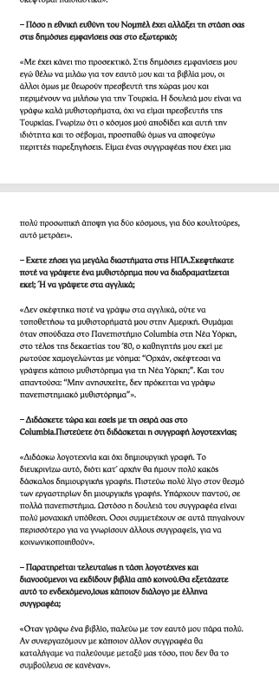
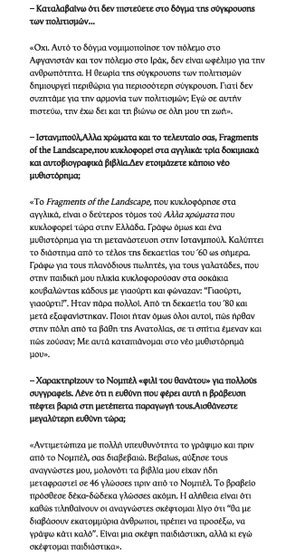
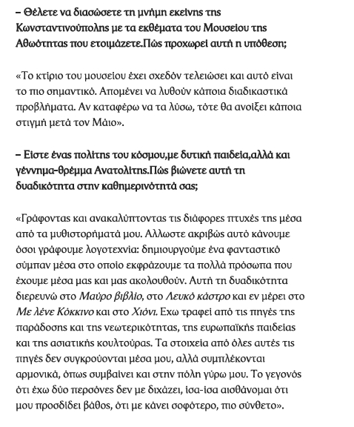

Slide 142
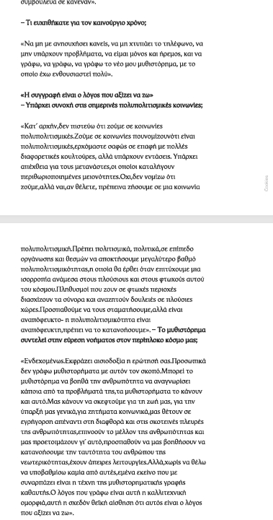

Slide 143
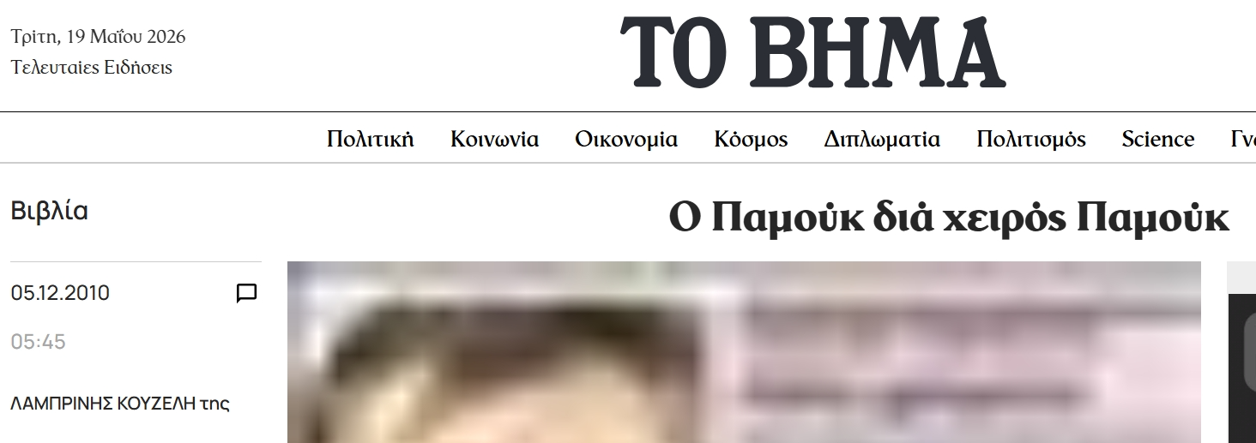

Slide 144
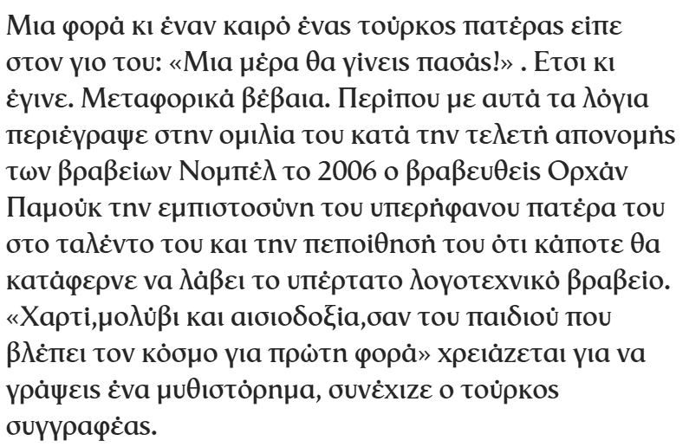

Slide 145
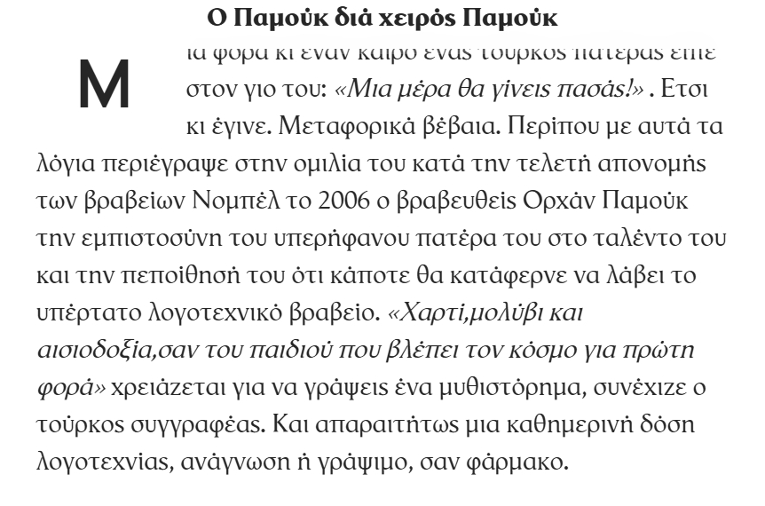

Slide 146
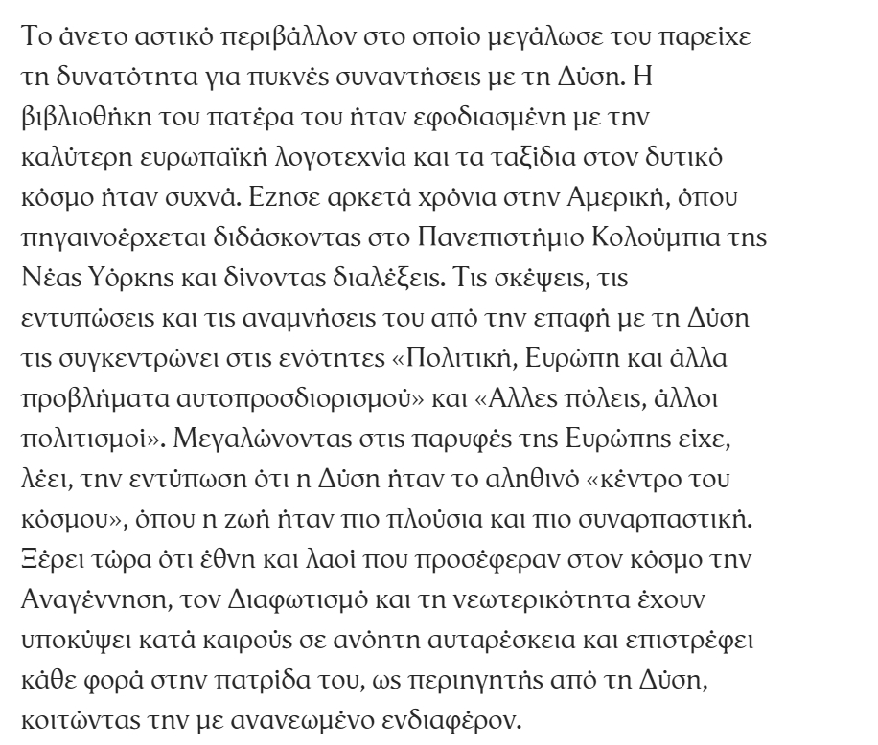

Slide 147
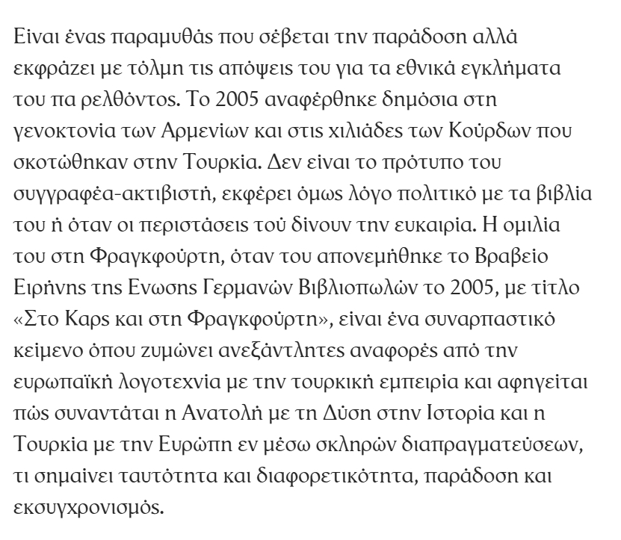

Slide 148
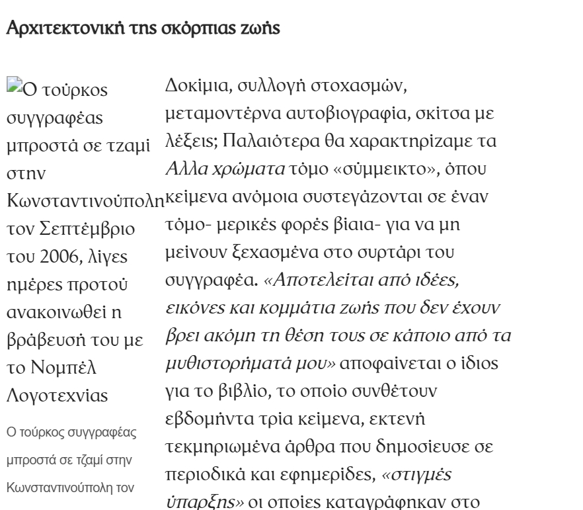

Slide 149
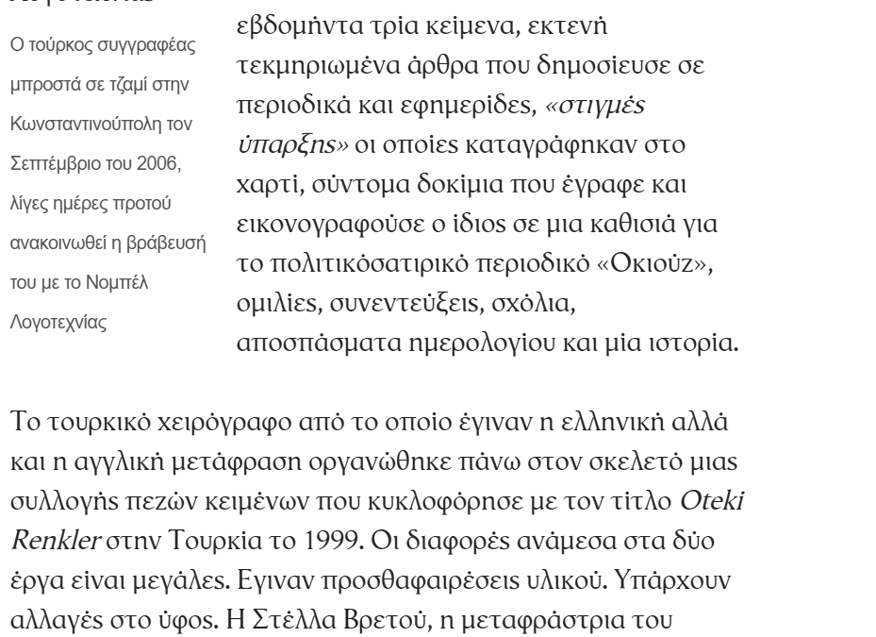

Slide 150
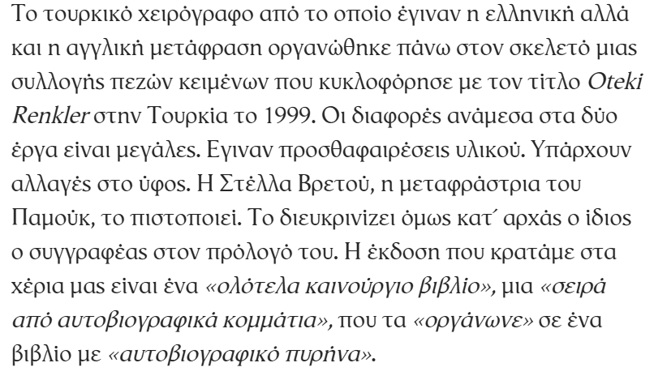

Slide 151
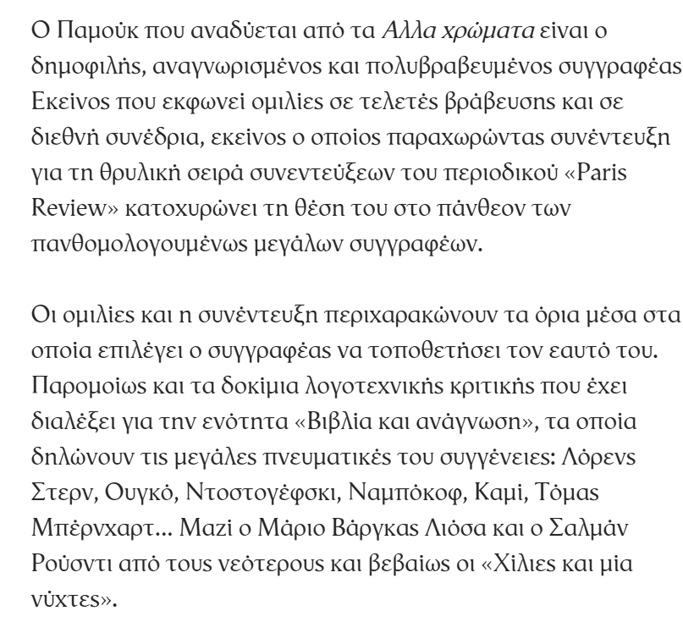

Slide 152
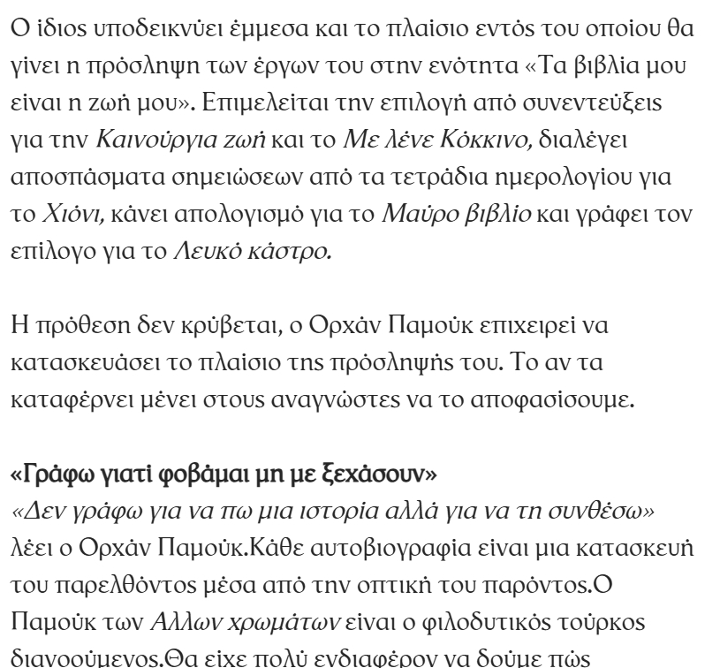

Slide 153
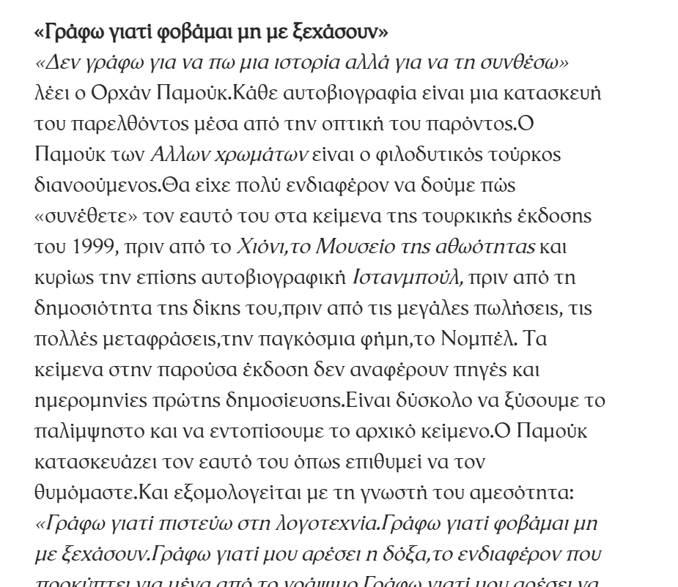

Slide 154
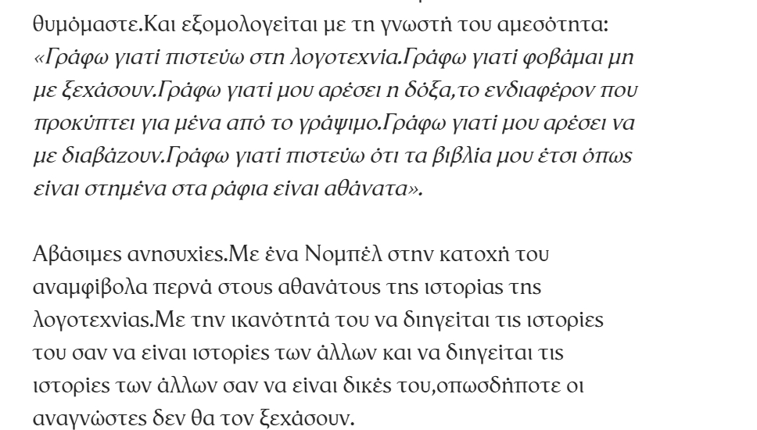

Slide 155
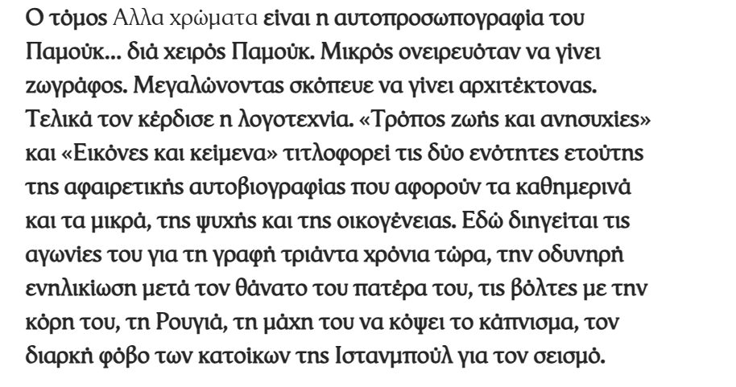

Slide 156
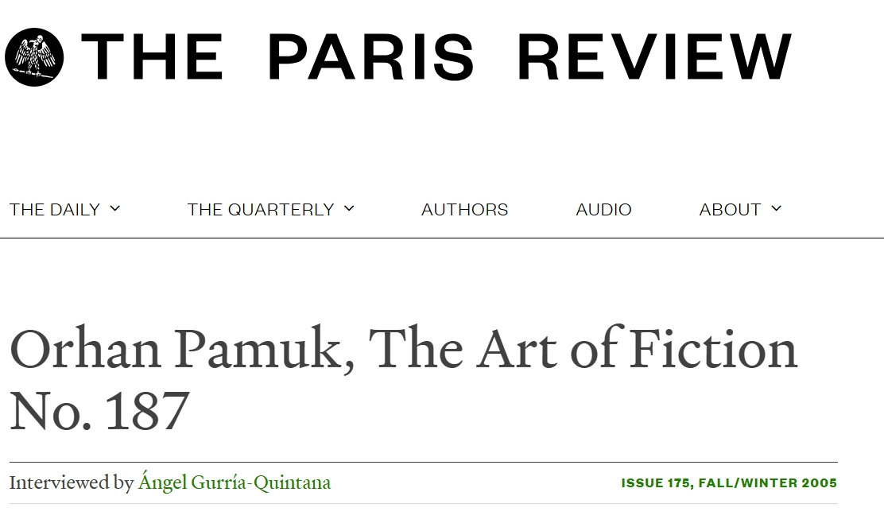

Slide 157
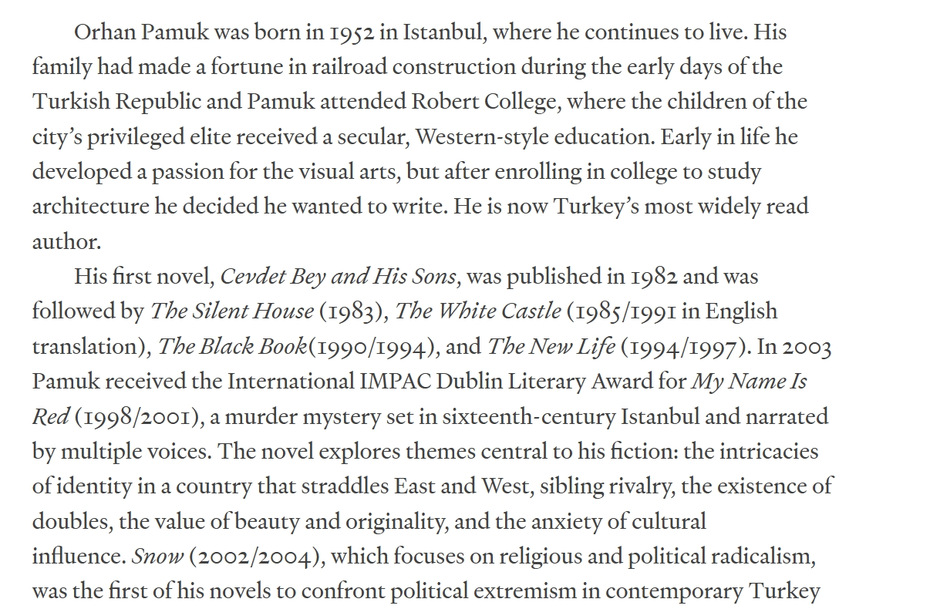

Slide 158
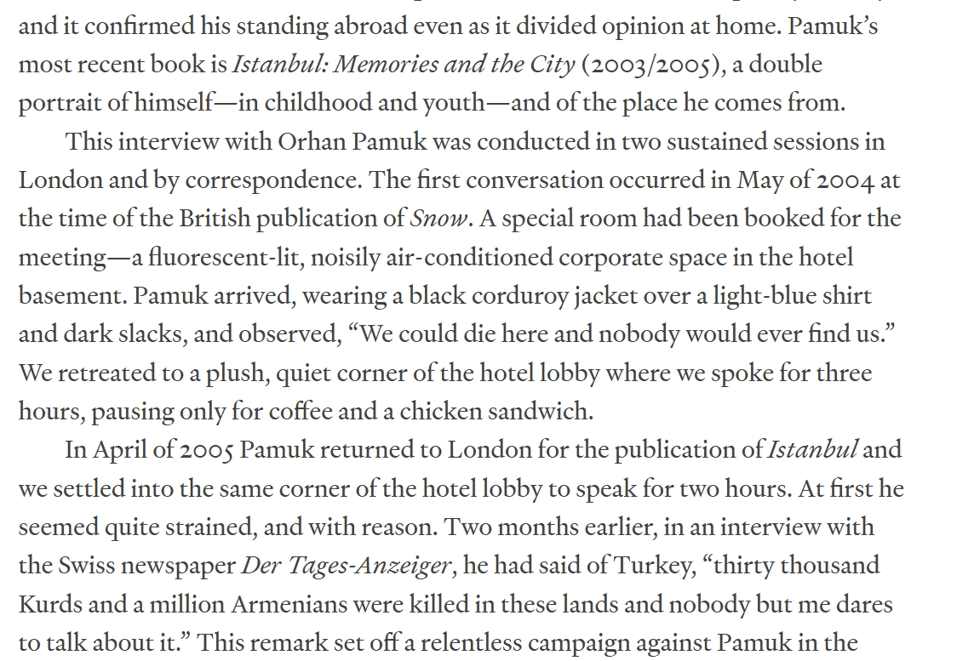

Slide 159
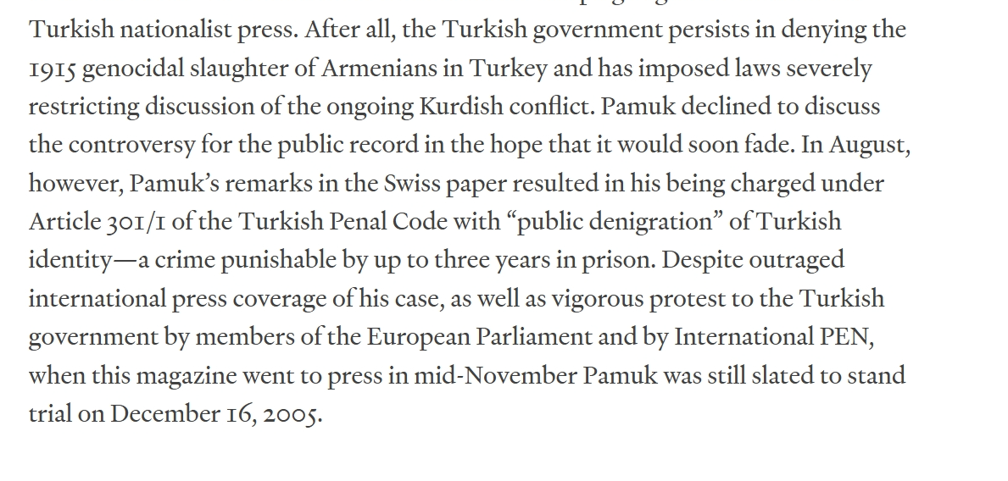

Slide 160
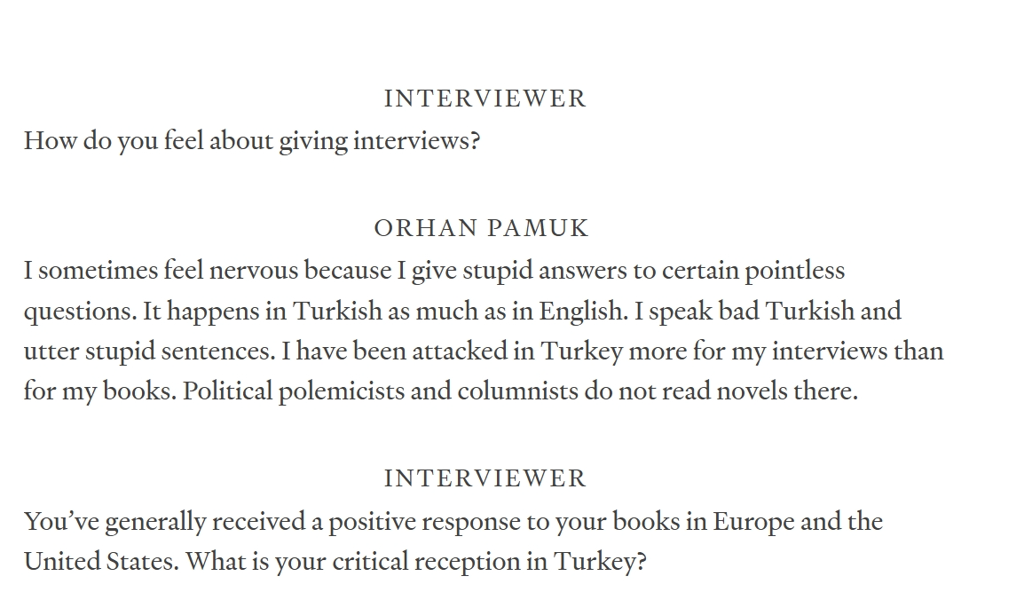

Slide 161
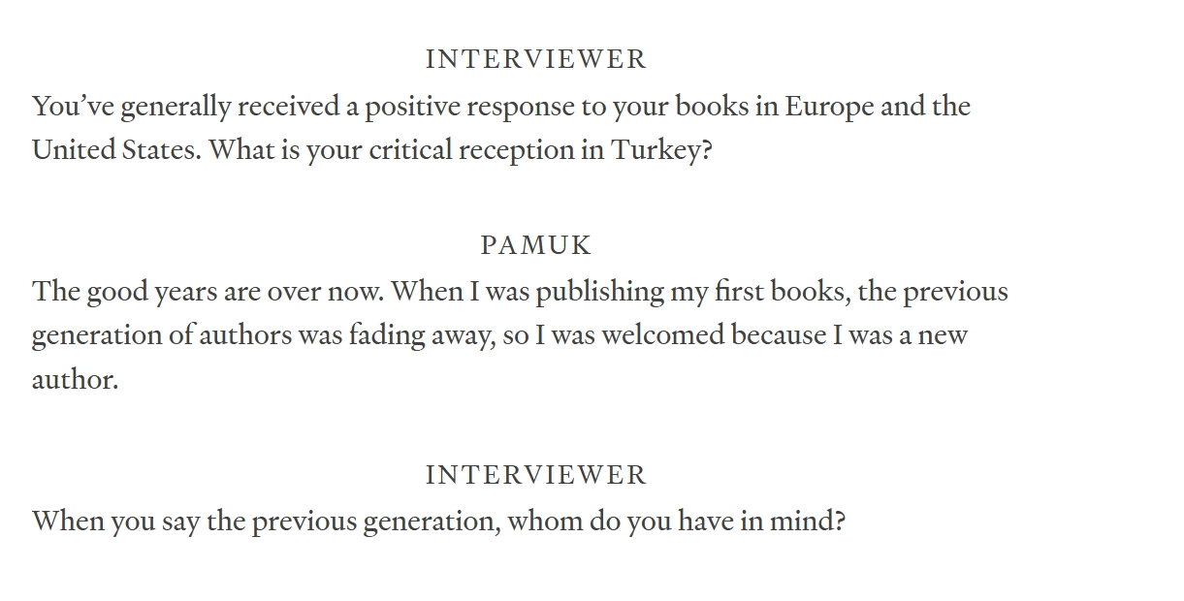

Slide 162
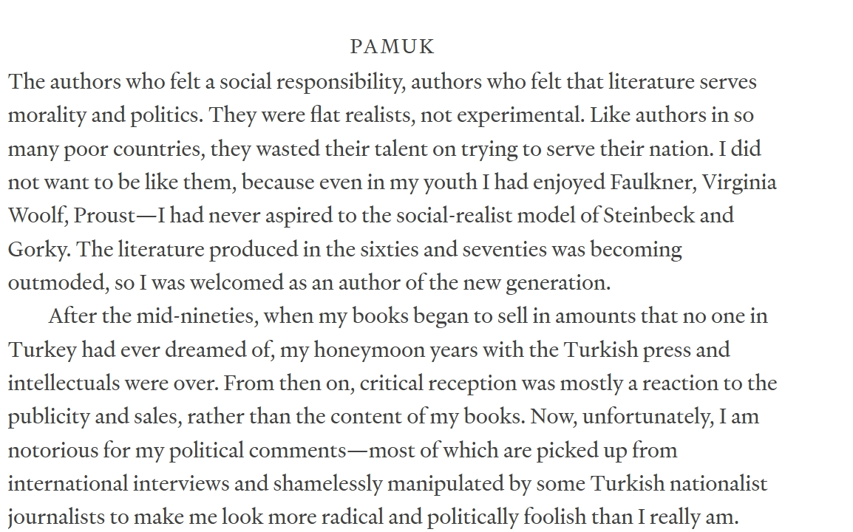

Slide 163
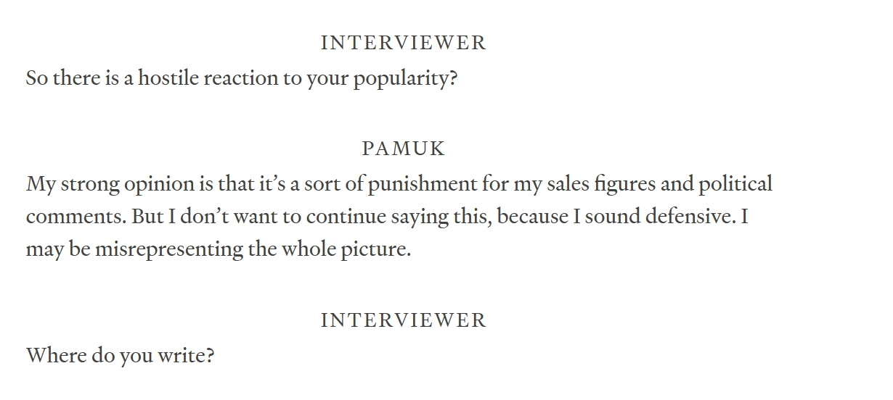

Slide 164
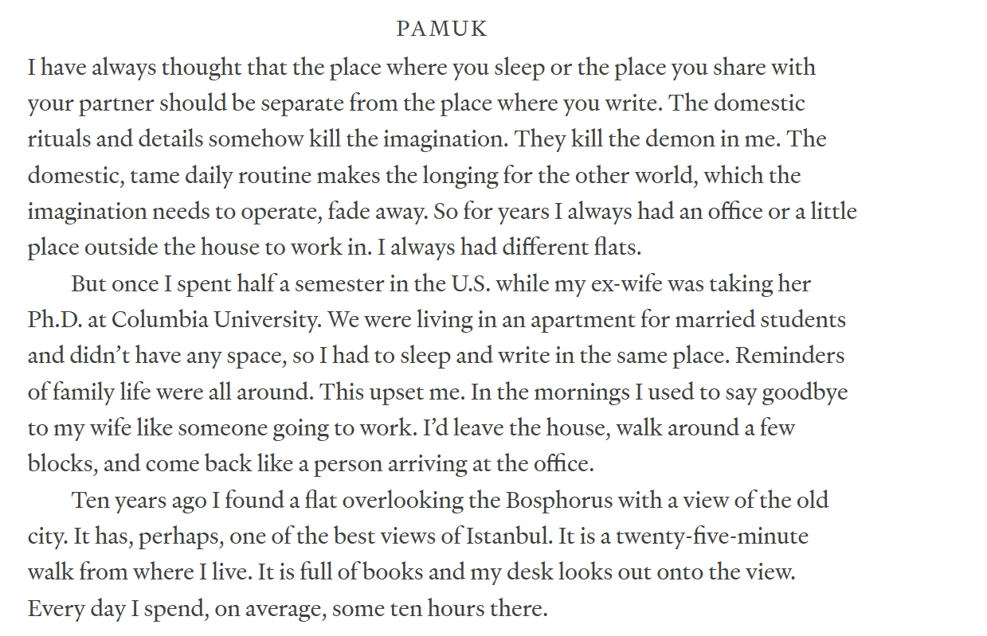

Slide 165
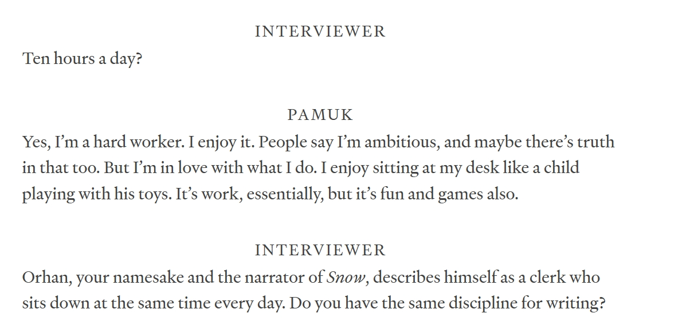

Slide 166

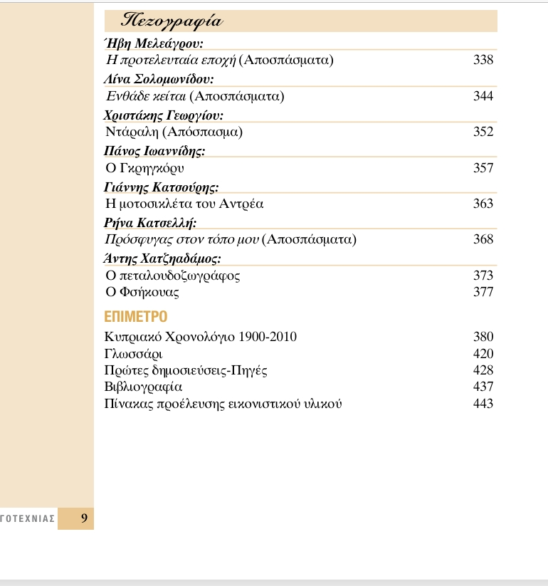

Slide 167
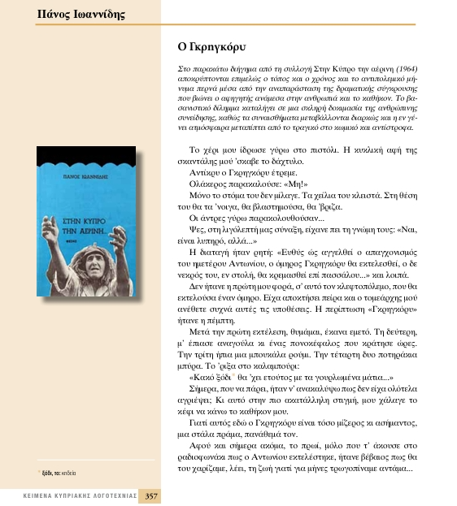
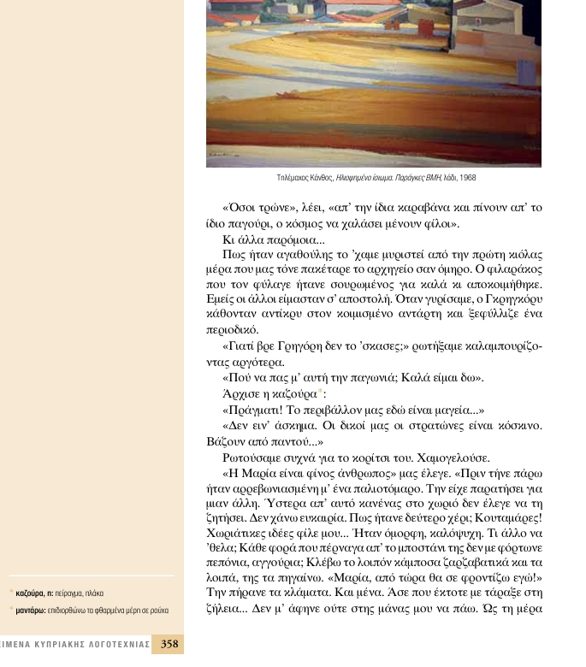

Slide 168
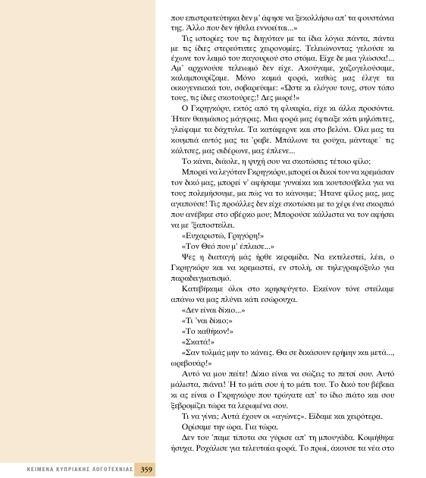
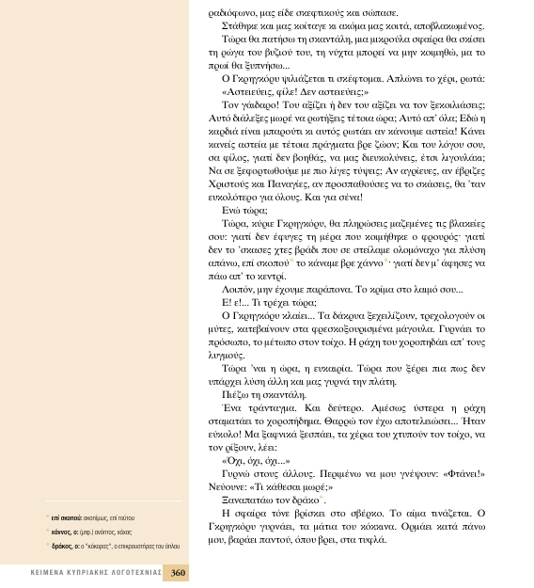

Slide 169
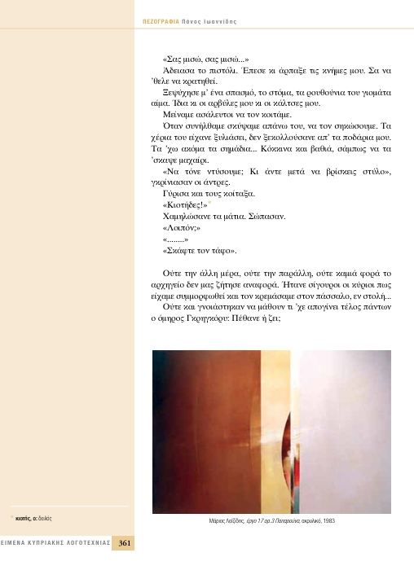


Slide 170
ΜΕΡΟΣ Β’

Slide 171
Ι. Μια συνανάγνωση του μυθιστορήματος "Το Λευκό Κάστρο" του Orhan Pamuk με το διήγημα "Ο Γκρηγκόρυ" του Πάνου Ιωαννίδη από το βιβλίο Κείμενα Κυπριακής Λογοτεχνίας.
ΙΙ. Παράρτημα

Slide 172

Ι. Μια συνανάγνωση του μυθιστορήματος "Το Λευκό Κάστρο" του Orhan Pamuk με το διήγημα "Ο Γκρηγκόρυ" του Πάνου Ιωαννίδη από το βιβλίο Κείμενα Κυπριακής Λογοτεχνίας τόμος Β’, σ. 357-363.
Πριν από την ανάγνωση
Ποια είναι η στερεοτυπική εικόνα που έχουμε για τη σχέση ενός «κατακτητή/δεσμώτη» και ενός «αιχμαλώτου»; Τι περιμένετε να συμβεί όταν αυτοί οι δύο κόσμοι αναγκαστούν να συνυπάρξουν στενά;
________________________________________________________________________________________
________________________________________________________________________________________

Slide 173
Κατά τη διάρκεια της ανάγνωσης
Στο Λευκό Κάστρο, ο Χότζας και ο δούλος μοιάζουν σαν δίδυμοι και ανταλλάσσουν γνώσεις. Στον Γκρηγκόρυ, ο Άγγλος στρατιώτης γίνεται «ένας από αυτούς», βοηθώντας στις δουλειές και αποκτώντας οικειότητα. Πώς η καθημερινή τριβή διαβρώνει την ιδιότητα του «εχθρού»;
________________________________________________________________________________________
________________________________________________________________________________________
________________________________________________________________________________________
________________________________________________________________________________________
________________________________________________________________________________________
Πώς η επαφή με τον αιχμάλωτο αναγκάζει τους «αφέντες» (τον Χότζα στον Παμούκ, τον αφηγητή/αντάρτη στον Ιωαννίδη) να επανεξετάσουν τη δική τους ταυτότητα, τις αξίες και τον πολιτισμό τους;
________________________________________________________________________________________
________________________________________________________________________________________

Slide 174
Ποιες συγκεκριμένες πράξεις ή διάλογοι στα δύο κείμενα δείχνουν ότι το θύμα έπαψε να αντιμετωπίζεται ως αντικείμενο ή απειλή και έγινε ανθρώπινη οντότητα;
________________________________________________________________________________________
________________________________________________________________________________________
________________________________________________________________________________________
________________________________________________________________________________________
________________________________________________________________________________________
3. Μετά την ανάγνωση
Στο τέλος του Λευκού Κάστρου, οι ταυτότητες των δύο αντρών σχεδόν συγχέονται ή αντιστρέφονται. Στον Γκρηγκόρυ, ποιος είναι τελικά ο πραγματικός «αιχμάλωτος»; Ο Άγγλος που εκτελείται ή οι αντάρτες που παγιδεύονται στις ενοχές και το σκληρό καθήκον του πολέμου;
________________________________________________________________________________________
________________________________________________________________________________________

Slide 175
Αν βρισκόσασταν στη θέση του αφηγητή στον Γκρηγκόρυ, θα μπορούσατε να εκτελέσετε έναν άνθρωπο με τον οποίο μοιραστήκατε το ψωμί σας;
________________________________________________________________________________________
________________________________________________________________________________________
________________________________________________________________________________________
________________________________________________________________________________________
________________________________________________________________________________________
________________________________________________________________________________________
________________________________________________________________________________________
________________________________________________________________________________________
________________________________________________________________________________________
________________________________________________________________________________________

Slide 176
ΠΑΡΑΡΤΗΜΑ

Slide 177


Πάνος Ιωαννίδης, Στην Κύπρο την αέρινη, Γ. Φέξη, Αθήνα 1964, σελ. 11.

Slide 178


Slide 179



Slide 180


Slide 181


Slide 182



Πάνος Παναγιωτούνης, Ιστορία κυπριακής λογοτεχνίας, Ινστιτούτο Διαδόσεως Ελληνικού Βιβλίου, Αθήνα 1981, σ. 169-170.

Slide 183


Slide 184


Κλείτος Ιωαννίδης, Ιστορία της νεώτερης κυπριακής λογοτεχνίας, Κέντρο Επιστημονικών Ερευνών, Λευκωσία 1986, σ. 303-304.

Slide 185


Κλείτος Ιωαννίδης, Ιστορία της νεώτερης κυπριακής λογοτεχνίας, Κέντρο Επιστημονικών Ερευνών, Λευκωσία 1986, σ. 379-304.

Slide 186


Slide 187



Slide 188



Slide 189


Slide 190



Slide 191



